Slide 1
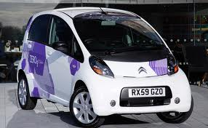
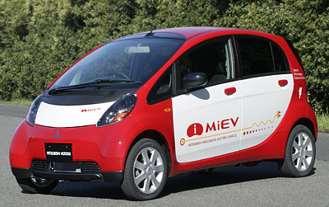
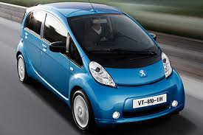
Citroën C-Zero
Mitsubishi i-MIEV
Peugeot iOn

Slide 2
Tipos de tensión (recordatorio)
Tipos de tensión | Normas internacionales Valor de la tensión nominal (U en Volt)
 | Corriente alterna (AC) | Corriente continua (DC)
Extra baja tensión (EBT –TBT-) | U < 50V | U < 120V
Baja tensión (BT) | 50 < U < 1000V | 120 < U < 1500V
Alta tensión (AT –HT-) | U > 1000V | U > 1500V
Convención de automóvil
AC-DC
Batería de servicio (12V)
Batería de tracción (200V-500V)
Notes:
Normas internacionales
Las recomendaciones de las normas internacionales definen los tipos de tensión. Dichas recomendaciones pueden aplicarse directamente o adaptarse en función de las necesidades de cada país.
Convención de automóvil
El objetivo de la convención de automóvil consiste en avisar a cualquier persona que no posea una formación específica (por ejemplo, al cliente) sobre los riesgos eléctricos.
En este curso de formación y en la documentación de posventa utilizaremos los siguientes términos:
-baja tensión para la batería auxiliar (12V);
-alta tensión para la batería de tracción (200V-500V).

Slide 3
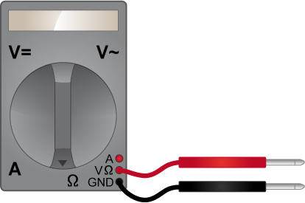
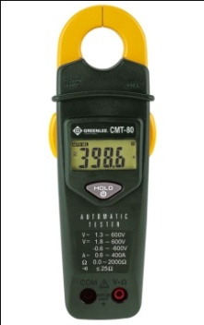

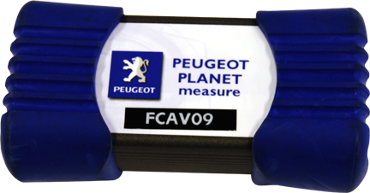

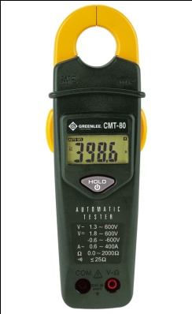
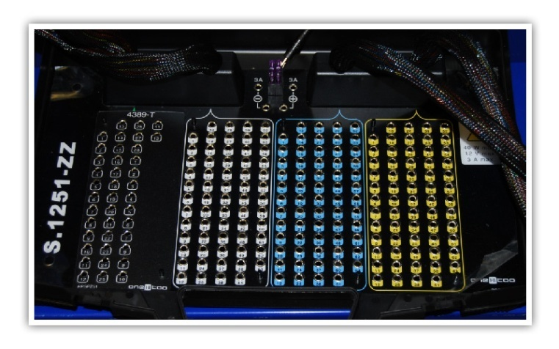
Medidas eléctricas autorizadas en vehículo eléctrico
Circuito de baja tensión (12 V):
Circuito de alta tensión (330 V):
ESP 8.1 Bosch
Notes:
Los medios de control eléctrico en el circuito de baja tensión son los mismos que para los vehículos térmicos.
Sin embargo, en el circuito de alta tensión las medidas eléctricas se pueden tomar sólo mediante la herramienta de diagnóstico Diagbox.
En el circuito de alta tensión las medidas no se pueden tomar con la pinza amperimétrica, ya que los valores no serían correctos a causa del blindaje de los cables de alta tensión.
La caja de bornes no se puede utilizar porque no hay cableado, excepto para el ESP 8.1 Bosch.

Slide 4

Precauciones: batería de servicio (12V)
NO UTILICE EL VEHÍCULO EN MODO ACC DURANTE UN PERIODO PROLONGADO DE TIEMPO.
DESPUÉS DE UNA PRESENTACIÓN ESTÁTICA DEL VEHÍCULO, SE ACONSEJA ENCARECIDAMENTE NO DEJAR LA LLAVE EN ELCONTACTO DEL VEHÍCULO.
Notes:
ESSAI POSSIBLE D’UN EV
D’UN AUTRE VEHICULE
No utilice el vehículo en modo ACC durante un periodo prolongado,bajo riesgo de descarga de la batería de servicio 12V (no hay modo de ahorro de energía 12V en el vehículo)
Después de una presentación estática del vehículo, se aconseja encarecidamente no dejar la llave en el contacto del vehículo para evitar la descarga inoportuna de la batería de servicio del vehículo. Debe seleccionarse el modo P, poner el contactor en posición LOCK y quitar la llave de contacto. Si se deja la llave en el contactor, se deberá procurar no dejar el vehículo con el contactor en modo ACC o ON.
DESPUÉS DE UNA PRESENTACIÓN ESTÁTICA DEL VEHÍCULO, SE ACONSEJA ENCARECIDAMENTE NO DEJAR LA LLAVE DE CONTACTO DEL VEHÍCULO.

Slide 5
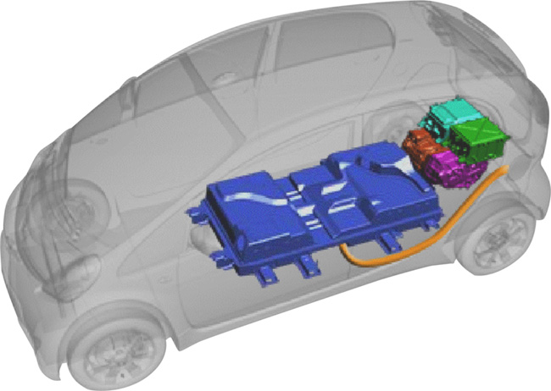
Cadena de tracción

Slide 6
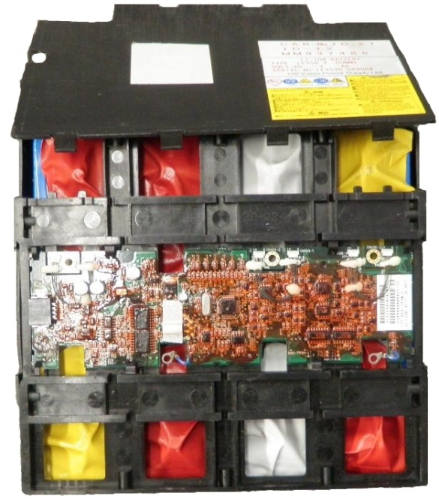
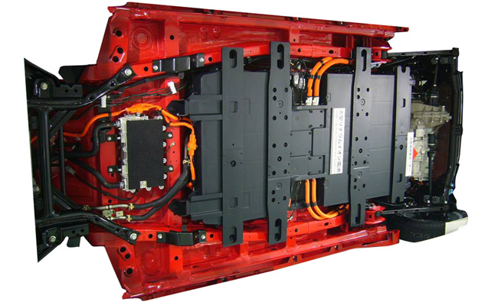
Batería de tracción
Batería de ion de litio
Delantera
Módulo de 4 células
La batería está colocada debajo del piso entre ambos ejes. De este modo se baja el centro de gravedad y se proporciona una buena estabilidad al vehículo.
Notes:
La batería de tracción (330 V) se compone de 88 células conectadas en serie.
Las células se regrupan en:
10 módulos de 8 células,
2 módulos de 4 células.
La tensión nominal de cada célula de la batería de tracción es de 3,75V.
La batería es de tipo: Lithium-Ion* (batería de iones de litio).
* El nombre Lithium-ion agrupa distintos tipos de baterías. La elección de la tecnología de óxido de manganeso (cátodos a base de óxidos de manganeso LiMn2O4) responde a la disponibilidad de sus componentes y al buen nivel de seguridad alcanzado.

Slide 7
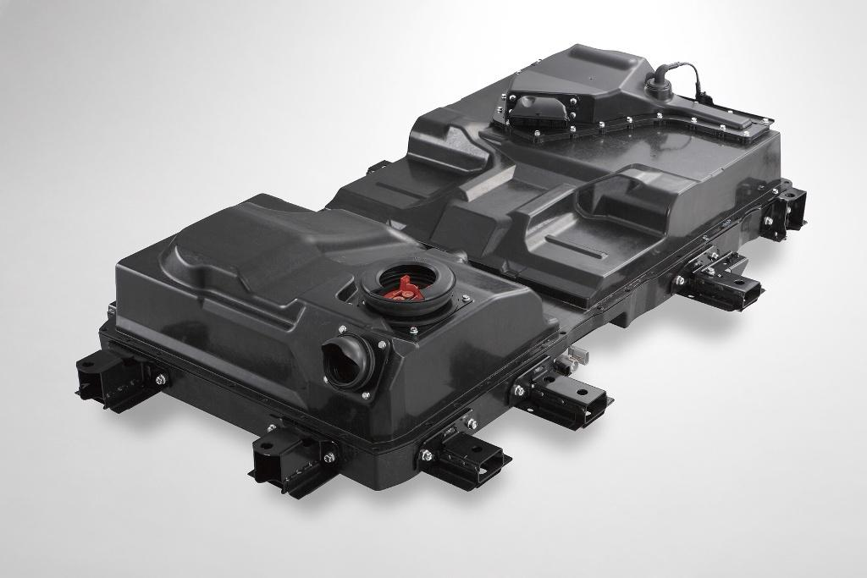
Sistema de baterías
Foto de Mitsubishi

Slide 8
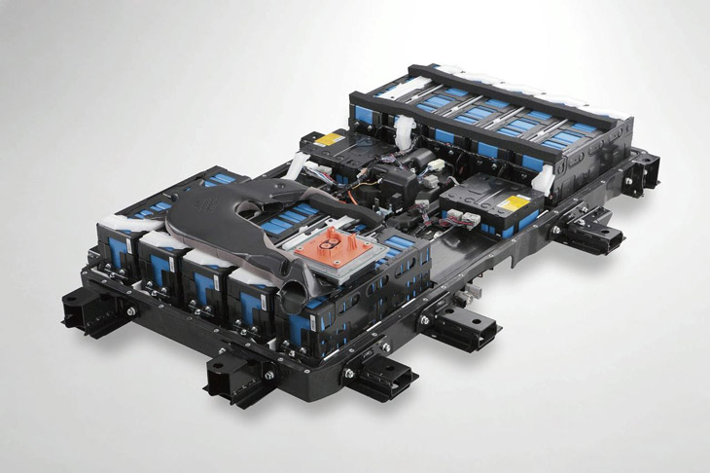
Batería de ión-litio del Mitsubishi i-MIEV.

Slide 9
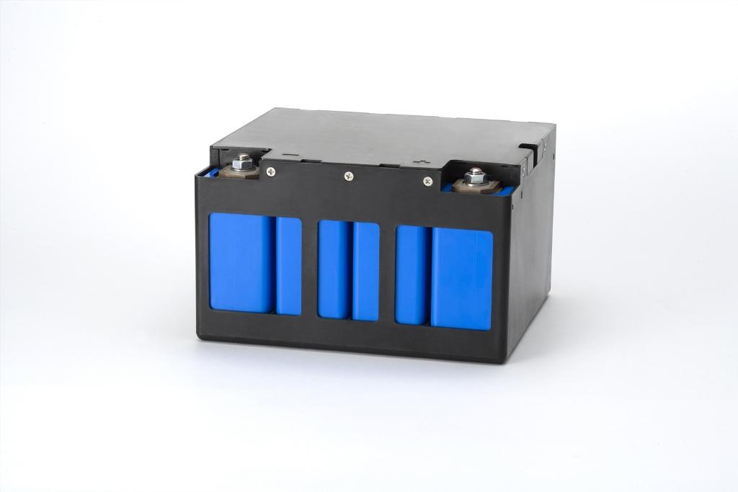

Slide 10
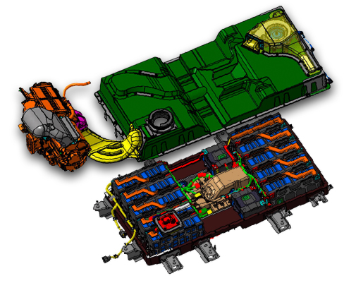
Batería de tracción
Componentes de la batería: Pack de baterías
La batería de tracción permite almacenar energía eléctrica necesaria para la tracción del vehículo, así como para el funcionamiento del sistema de climatización y calefacción.
Vida útil de la batería: 10 años
Notes:
La batería de tracción permite almacenar energía eléctrica necesaria para la tracción del vehículo, así como para el funcionamiento del sistema de climatización y calefacción.
Las baterías se producen por una agrupación de empresas (LEJ, Lithium Energy Japon) fundada por Mitsubishi Corporation, Mitsubishi Motors y GS-Yuasa.
Características de la batería:
Tensión nominal: 330V
Capacidad: 16 kWh
Peso: 240 kg
Vida útil
La vida útil de la batería es igual a la vida útil del vehículo.
Para garantizar la vida útil, los calculadores comprueban constantemente la temperatura y la tensión de cada célula. Esto garantiza una vida útil de como mínimo 10 años sin pérdida notable de prestaciones.
Existen 2 referencias a piezas de recambio.
Dependen del tipo de dirección.

Slide 11
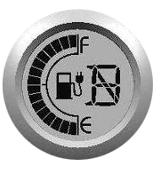

Interfaz hombre / máquina
Autonomía
Indicador de la batería de tracción
Sistema de protección de la batería de tracción
Notes:
El nivel de carga de la batería de tracción se muestra mediante un indicador de la consola central.
Hay diferentes alertas que permiten percatarse de un nivel de carga bajo.
Cuando el indicador muestra 2 segmentos y parpadea, esto sirve de aviso para el usuario de que la batería está llegando al nivel de reserva (en comparación con un vehículo térmico) [SOC = 22%].
Cuando el indicador muestra 1 segmento, parpadea [SOC = 17%].
Al desaparecer el último segmento, desaparece el indicador de autonomía, se cortan la calefacción y la climatización, pero funciona el ventilador.
Esto permite al cliente acercarse a un punto de recarga.
Se enciende el indicador «Sistema de protección de la batería de tracción» (ver el símbolo de tortuga).
La potencia del motor se disminuye progresivamente.
Nota: este indicador se enciende también cuando la temperatura del motor (bloque de alimentación) o la de la batería es demasiado alta o demasiado baja.

Slide 12
Batería de tracción
Autonomía
Autonomía:
150 km
El perfil de uso,
La edad de la batería (y/o su inactividad),
La temperatura de la batería es, por lo tanto, en parte la temperatura ambiente,
El uso de consumidores como la calefacción o la climatización.
Notes:
La autonomía homologada del vehículo es de 150 km en ciclo NEDC*.
Esta prestación se obtiene (igual que en un vehículo térmico) sin tomar en cuenta ningún otro accesorio que consuma la batería: calefacción, climatización, luces, etc...
Durante el uso por los clientes, el parámetro que más influye en el consumo y, por lo tanto, en la autonomía, sigue siendo el perfil de uso o el modo de conducción.
Sin embargo, existen otros parámetros que pueden influir en las prestaciones (en el sentido más amplio del término) de la batería de tracción: su capacidad de almacenar y restituir la energía (que condiciona la autonomía), su capacidad de aceptar/transmitir la corriente eléctrica elevada (que condiciona las prestaciones del coche):
La edad de la batería (y/o su inactividad):
Cuantos más años tiene la batería, más pierde su capacidad de almacenar la energía.
Por lo tanto, la temperatura de la batería es, en parte, la temperatura ambiente.
- Una temperatura ambiente elevada acelera el fenómeno de envejecimiento mencionado anteriormente.
Una temperatura ambiente demasiado baja afecta a la corriente elevada de carga y de descarga; en consecuencia, las prestaciones del vehículo son más limitadas (ver capítulo “Carga del vehículo”).
El uso de consumidores como la calefacción o la climatización:
Puesto que estos consumidores se alimentan por la batería de tracción, consumen la energía reduciendo la autonomía
* NEDC: New European Driving Cycle

Slide 13
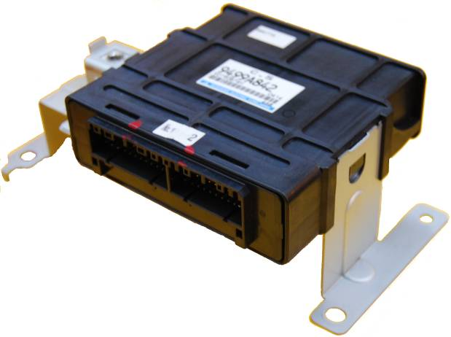
Batería de tracción
Componentes de la batería: Unidad de control de la batería de tracción (1707)
El calculador de la batería de tracción tiene las siguientes funciones:
- el control de la batería de tracción,
- la gestión de la temperatura de la batería de tracción,
- el control de las unidades de control de las células de la batería de tracción.

Slide 14
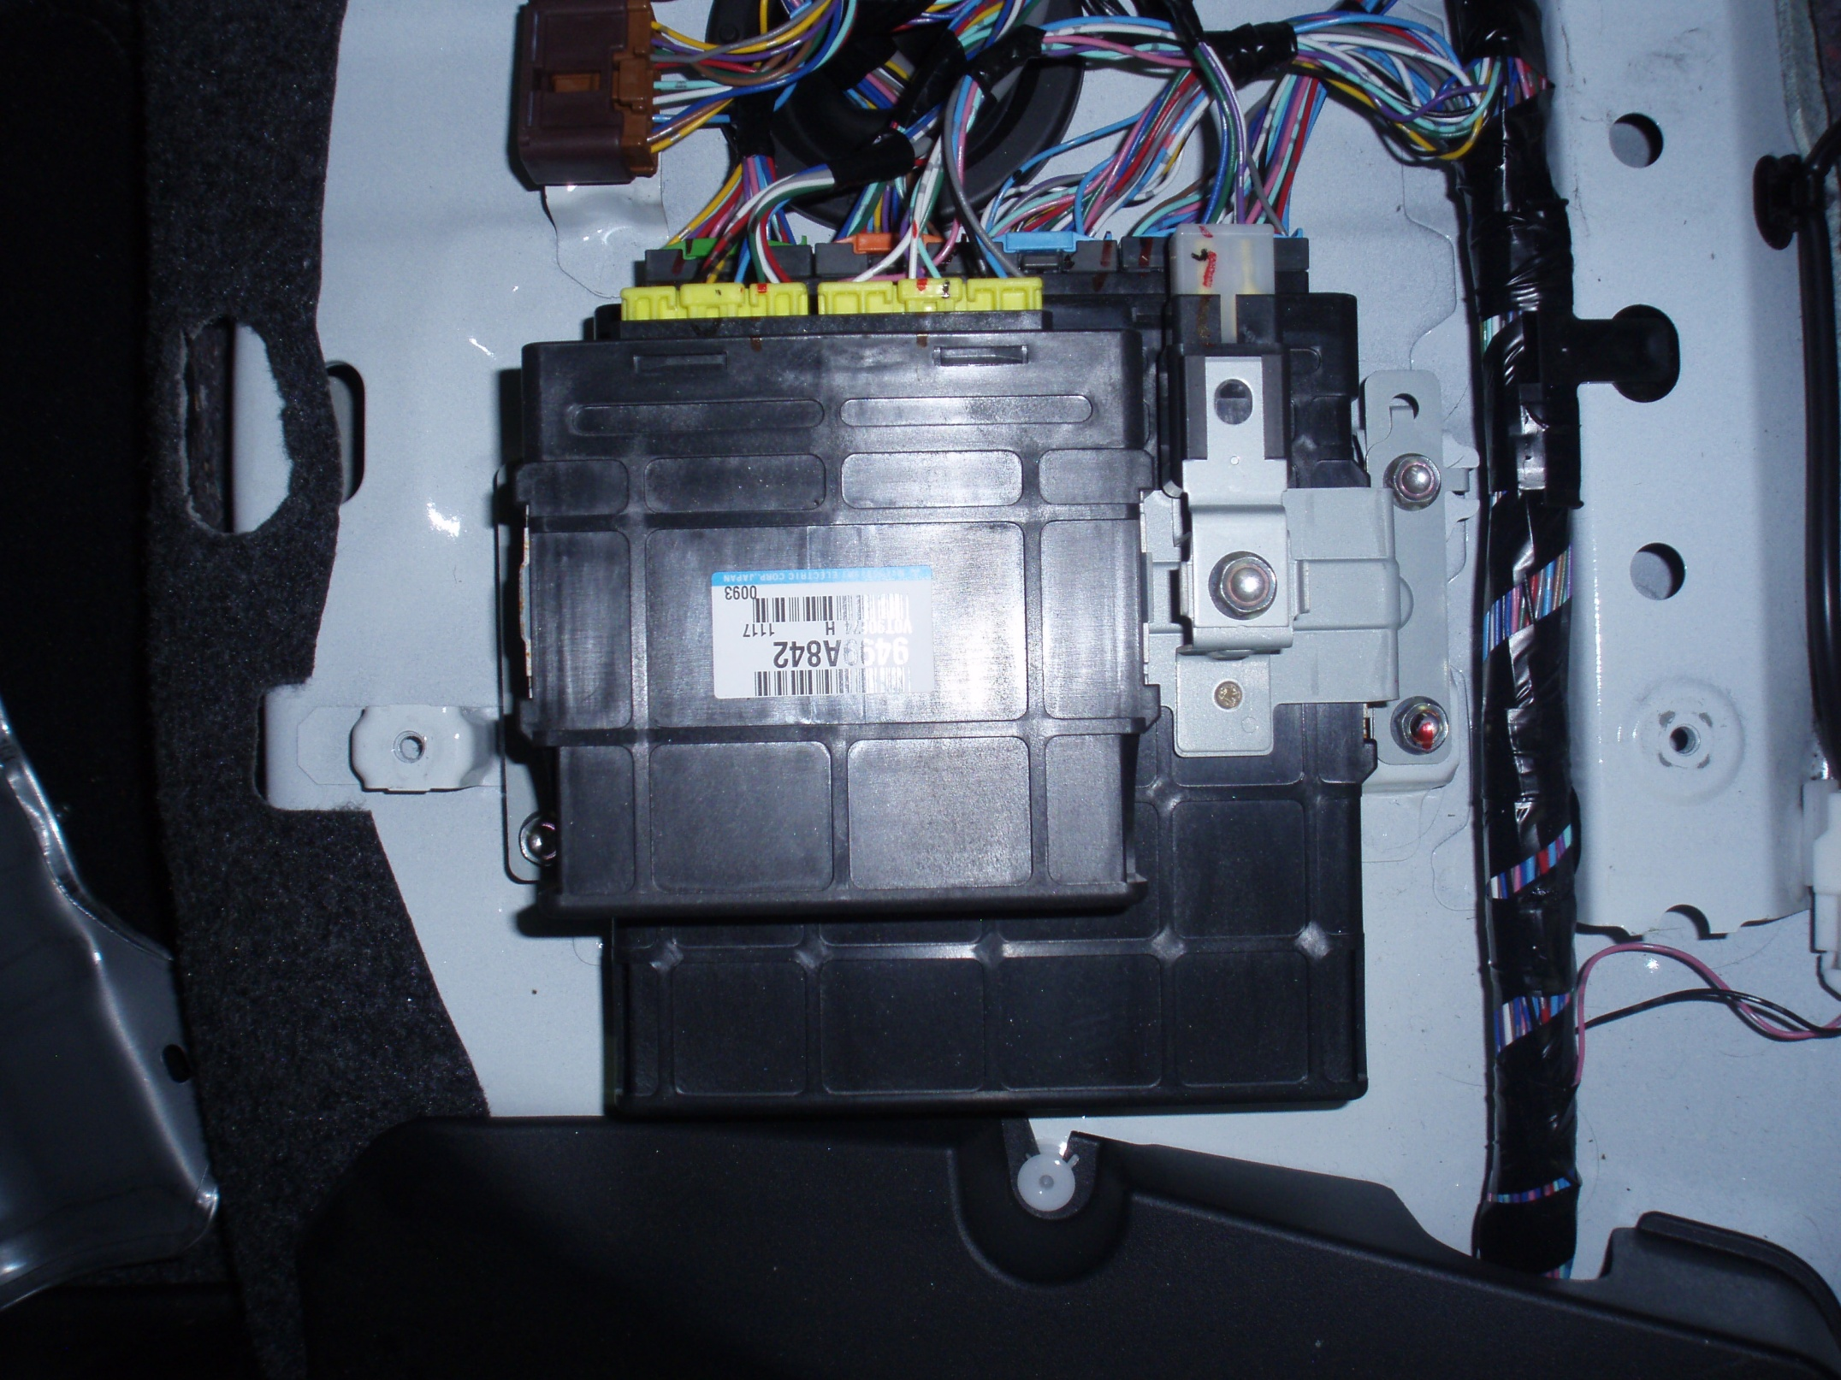

Slide 15

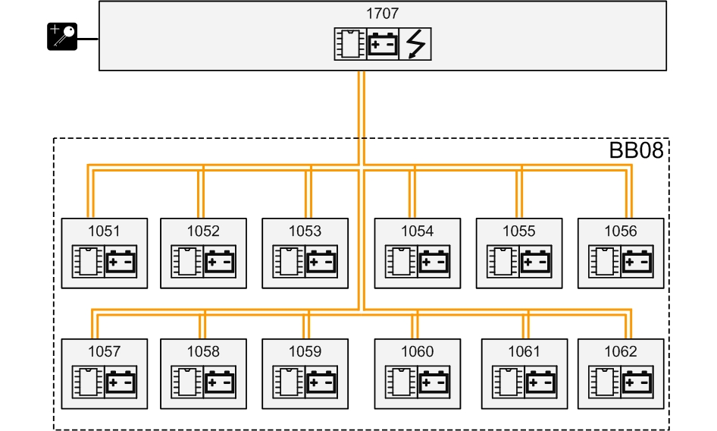


Batería de tracción
Componentes de la batería:
Unidad de control de las células de la batería de tracción
BAT CAN
Módulo de 4 células
Notes:
Leyenda:
1707: Calculador de la batería de tracción
BB08: Batería de tracción
1051 -> 1062: módulos de la batería de tracción
La batería de tracción se compone de 88 células agrupadas en 12 módulos.
Cada módulo de la batería de tracción es supervisado por un calculador de las células de la batería de tracción cuyas funciones son:
- gestionar el equilibrio entre la carga y descarga de diferentes células de un módulo de la batería de tracción;
- medir y transmitir la temperatura y la tensión de diferentes células de un módulo de la batería de tracción al calculador de la batería de tracción.
Cada uno de los módulos está vinculado con la red BAT-CAN (500 Kbit/s), de tipo privativo.
Los módulos de la batería de tracción no se detallan en piezas de recambio.
Es posible comprobar cada uno de los 12 módulos mediante el útil
de diagnóstico.

Slide 16
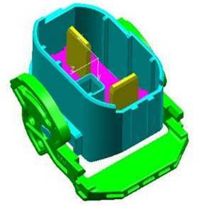
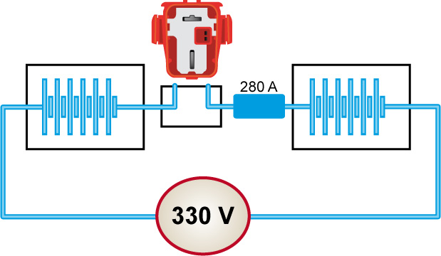
Batería de tracción
Componentes de la batería: Corta-corrientes
El corta-corrientes separa la batería en dos partes iguales.
Contactor
Notes:
La batería de tracción contiene un corta-corrientes que permite separar el vehículo de su fuente de tensión, así como poner el vehículo en modo seguro (puesta fuera de tensión) durante la intervención en el circuito de alta tensión.
La puesta fuera de tensión se realiza de forma mecánica (separación física de la batería de tracción quitando el corta-corrientes).
La batería de tracción contiene también un conector que permite informar al calculador VE (vehículo eléctrico) sobre el estado de apertura y cierre del circuito de alta tensión.
Para la instalación del corta-corrientes se requiere el uso de Equipos de Protección Individual.
El corta-corrientes se detalla en piezas de recambio.

Slide 17
Batería de tracción
La batería de tracción contiene un corta-corrientes que permite separar el vehículo de su fuente de tensión, así como poner el vehículo en modo seguro (puesta fuera de tensión) durante la intervención en el circuito de alta tensión.
La puesta fuera de tensión se realiza de forma mecánica (separación física de la batería de tracción quitando el corta-corrientes).

Slide 18
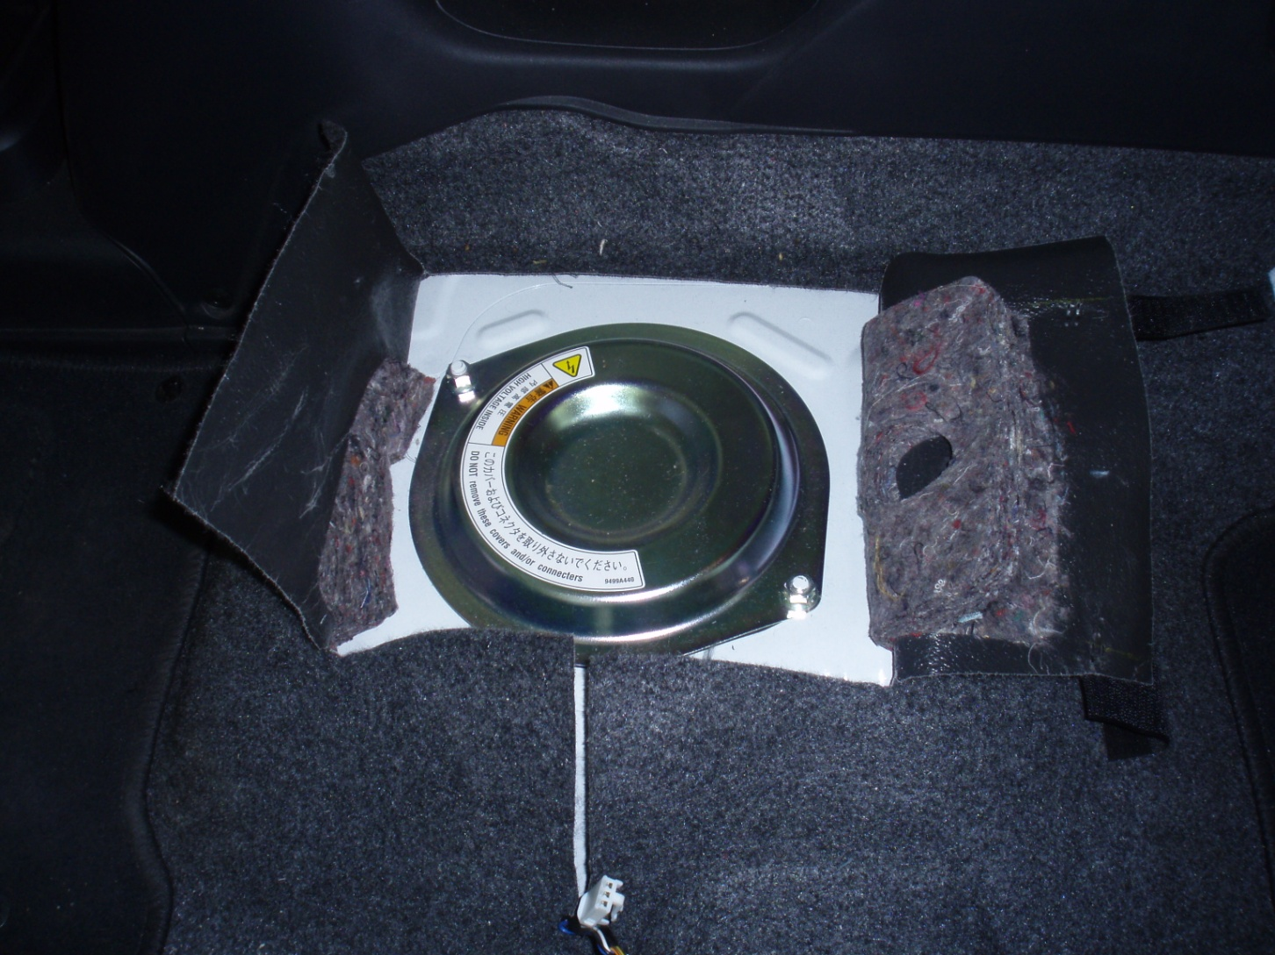
Ubicación del fusible.
Debajo del asiento del conductor.

Slide 19
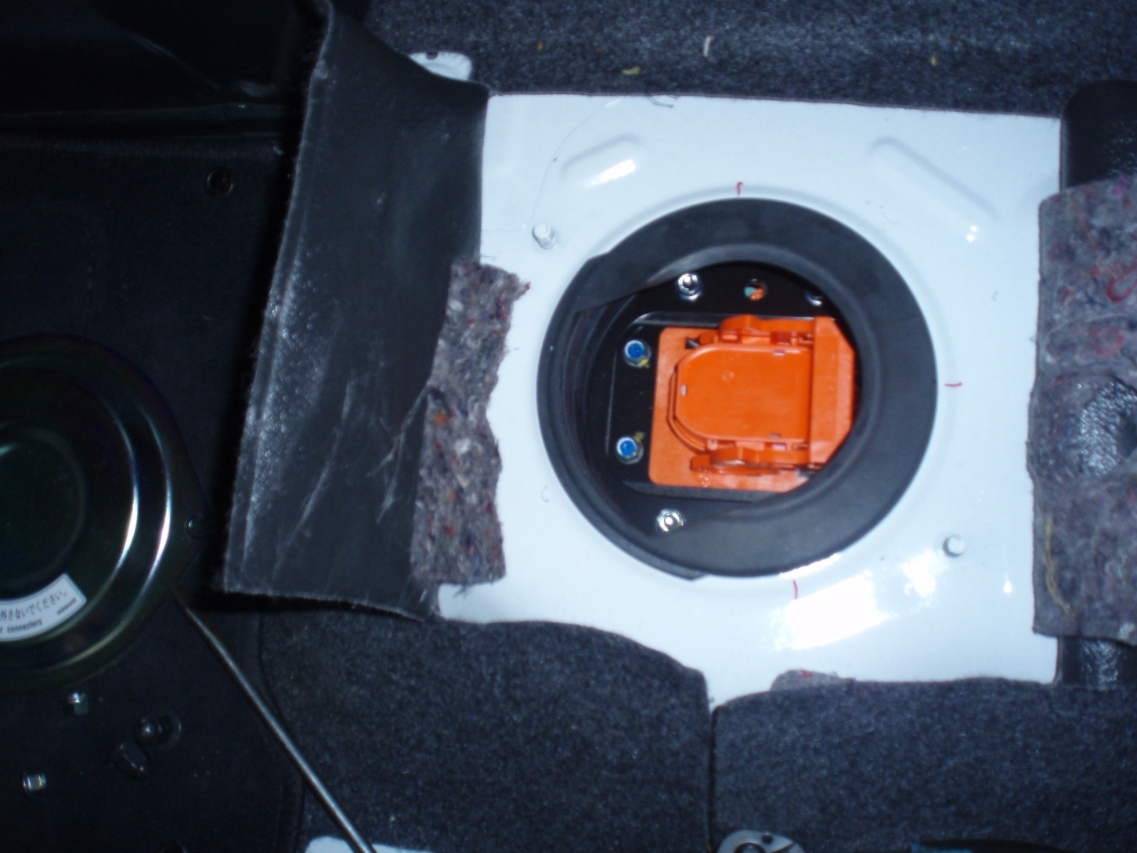
Ubicación del fusible.
Debajo del asiento del conductor.

Slide 20
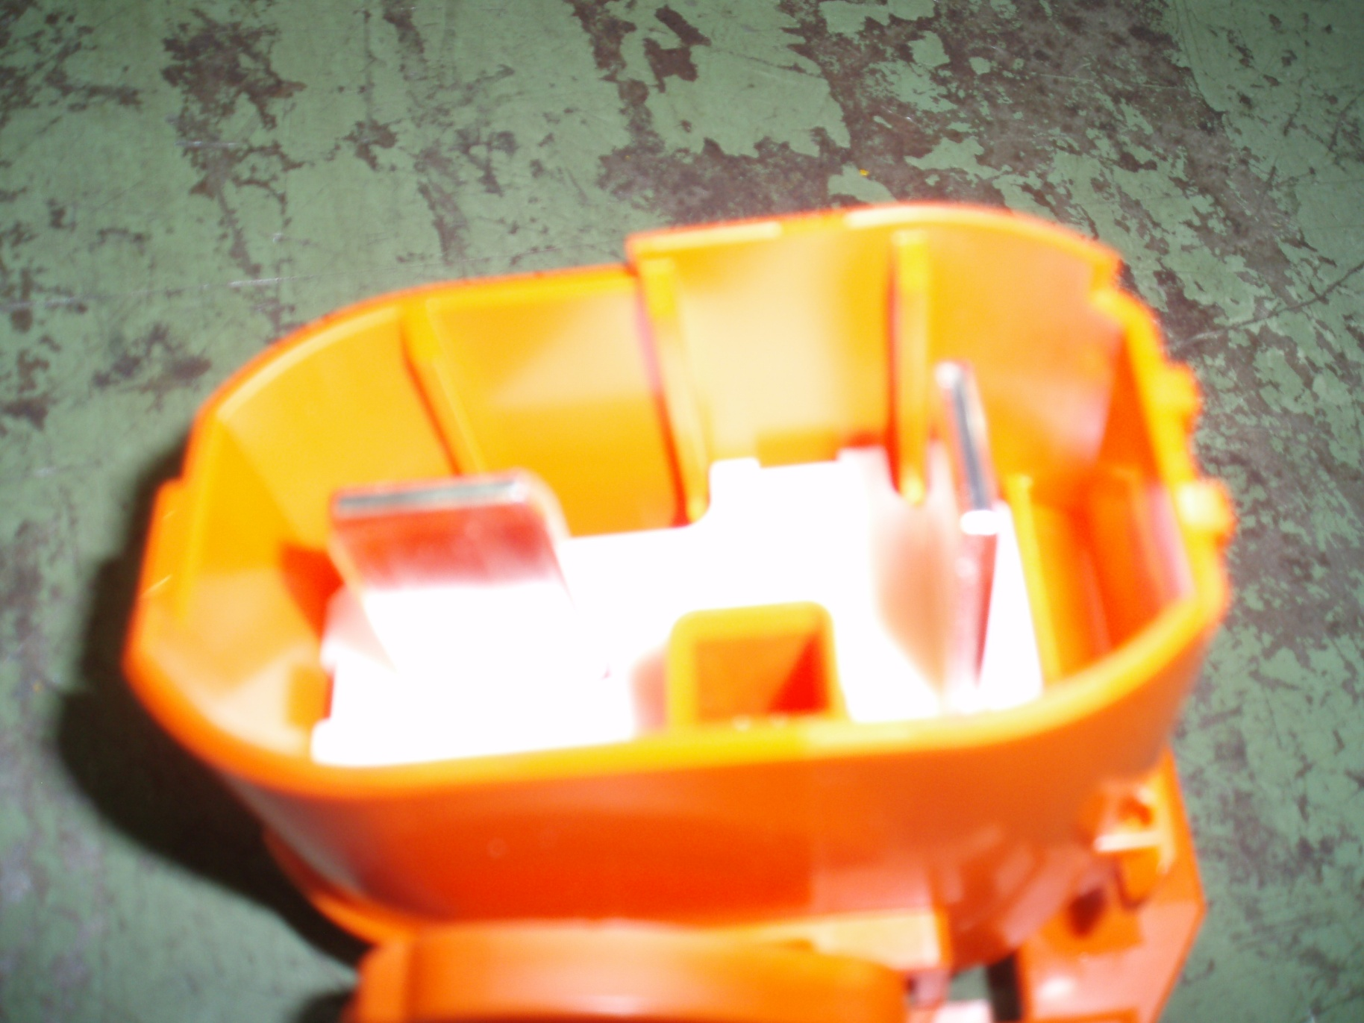

Slide 21
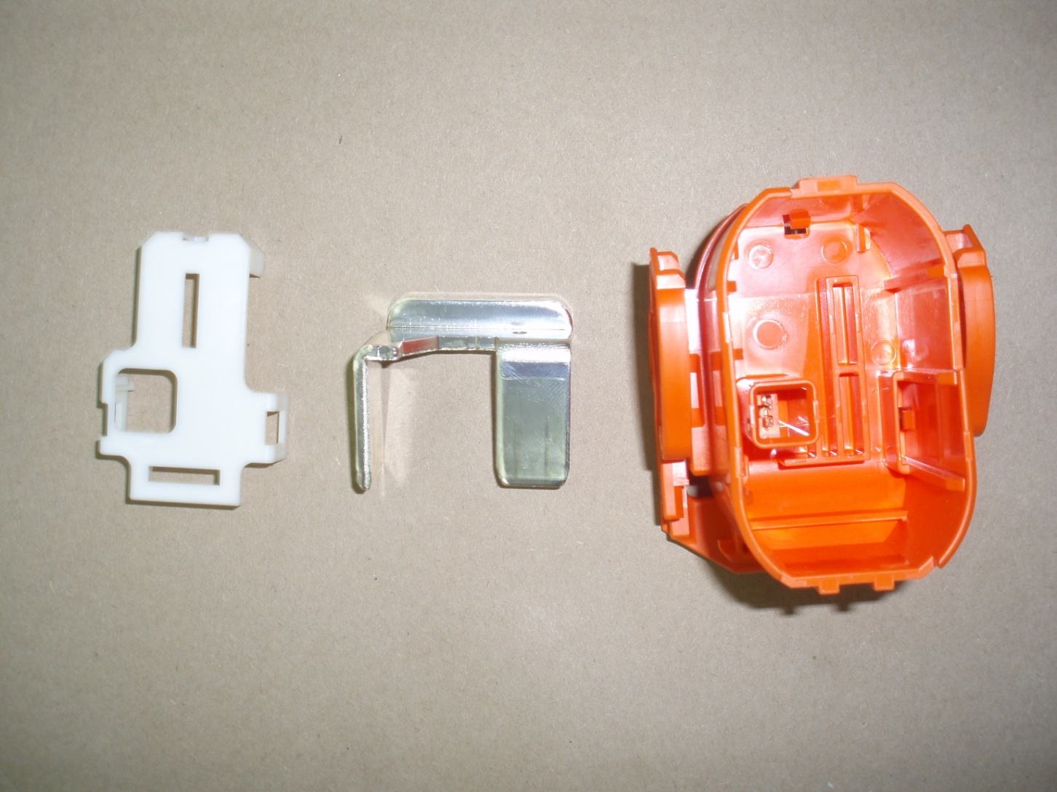
Despiece del fusible

Slide 22


Batería de tracción
Componentes de la batería: sensor de intensidad y detector de fugas
A
V
Sensor de intensidad eléctrica
Detector de fugas eléctricas
Notes:
Sensor de intensidad
Detector de fugas eléctricas
El principio de detección de fugas en la batería consiste en pasar los cables Positivo y Negativo a través de un anillo de hierro. Si la corriente que pasa por estos cables es diferente a causa de una fuga eléctrica en el sistema del vehículo, se crea una inducción en la bobina adicional situada alrededor del anillo.
Dicha inducción activa el circuito electrónico y abre los relés de la batería.
En savoir +
Estos elementos no se pueden sustituir.
Están situados en la batería de tracción.
El sensor de intensidad eléctrica mide la corriente en el cable de alimentación de alta tensión mediante el anillo de medida de la intensidad eléctrica.
El valor de intensidad eléctrica en el cable de alimentación de alta tensión se transforma en tensión y se transmite al calculador de la batería de tracción.
Nota: el funcionamiento del sensor de intensidad eléctrica se asemeja al de la pinza amperimétrica.
En la batería de tracción hay un detector de fugas eléctricas. Su función consiste en inhibir la alimentación de alta tensión de la cadena de tracción en caso de que se observe una diferencia de intensidad entre la corriente de entrada y la corriente de salida.
Se detecta una fuga de corriente, los relés de la batería se cierran, y la corriente no circula fuera de la batería.
Se trata de una medida de seguridad encaminada a proteger al individuo de un posible contacto con el sistema de alta tensión en caso de avería.

Slide 23
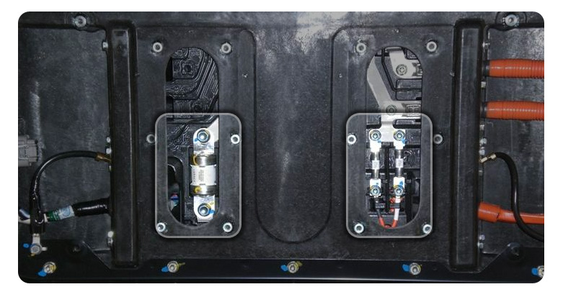

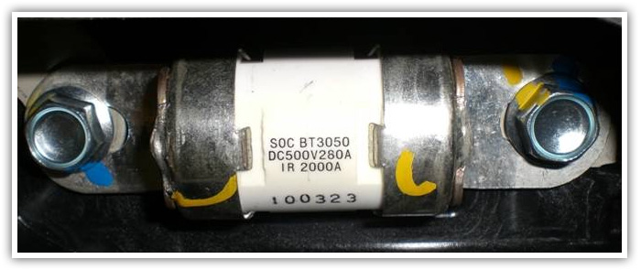
Batería de tracción
Componentes de la batería: Fusibles
3 fusibles
280 A: Motor eléctrico
50 A: Compresor de climatización
50 A: Calefacción
Notes:
Apriete al par de los fusibles y de los tornillos de la tapa de acceso a los fusibles: 1 m.daN
Pares de apriete: cadena de tracción eléctrica
Los fusibles se detallan en piezas de recambio.
Es obligatorio cambiar la junta al instalar la tapa de acceso a los fusibles.
Es necesario poner el vehículo fuera de tensión para sustituir los fusibles.

Slide 24
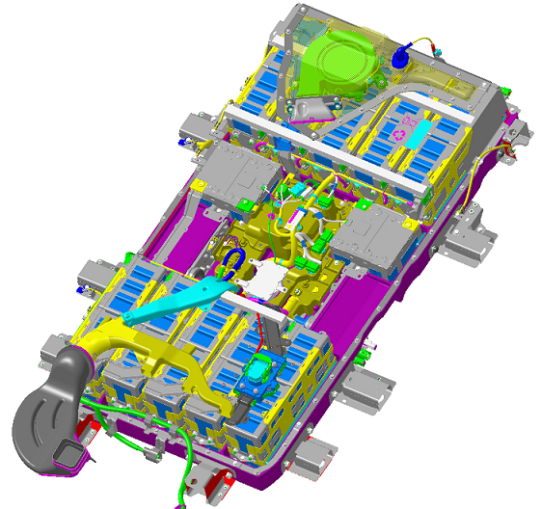
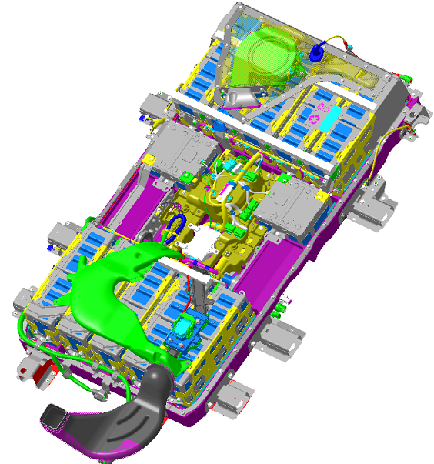
Batería de tracción
Componentes de la batería: ventilador para enfriamiento de la batería de tracción
Conducción a izquierdas
Conducción a derechas
Notes:
El “sistema de enfriamiento forzoso del aire” permite enfriar el bloque de la batería.
- El sistema ventila el aire frío que proviene del sistema de climatización hacia el bloque de la batería.
- También evacúa el aire mediante un ventilador instalado detrás del bloque de la batería.
El sistema de enfriamiento se activa únicamente durante la carga rápida.
El ventilador de aire es controlado por el calculador de la batería de tracción.
El ventilador no se detalla en piezas de recambio.

Slide 25
Batería de tracción
Célula de la batería de tracción
Zona de sobrecarga
4,1 V => SOC* = 100%
Tensión nominal 3,75 V
CAPACIDAD DE LA CÉLULA
Zona de sobredescarga
3,5 V => SOC* = 0%
Si la batería de tracción está completamente descargada:
En sus bornes la tensión es de 308 V (3,5 V x 88).
Notes:
Se perjudicarán la célula y la batería si la tensión
de esta última es:
inferior a 2,5 V,
superior a 4,2 V.
Cuando la batería de tracción está completamente cargada, la tensión de la célula alcanza 4,1 V, es decir, 361 V (para 88 células) en los bornes de la batería.
* SOC : State of Charge (nivel de carga)
Cuando la batería de tracción está completamente descargada, la tensión de la célula alcanza 3,5 V, es decir, 308 V (para 88 células) en los bornes de la batería.

Slide 26
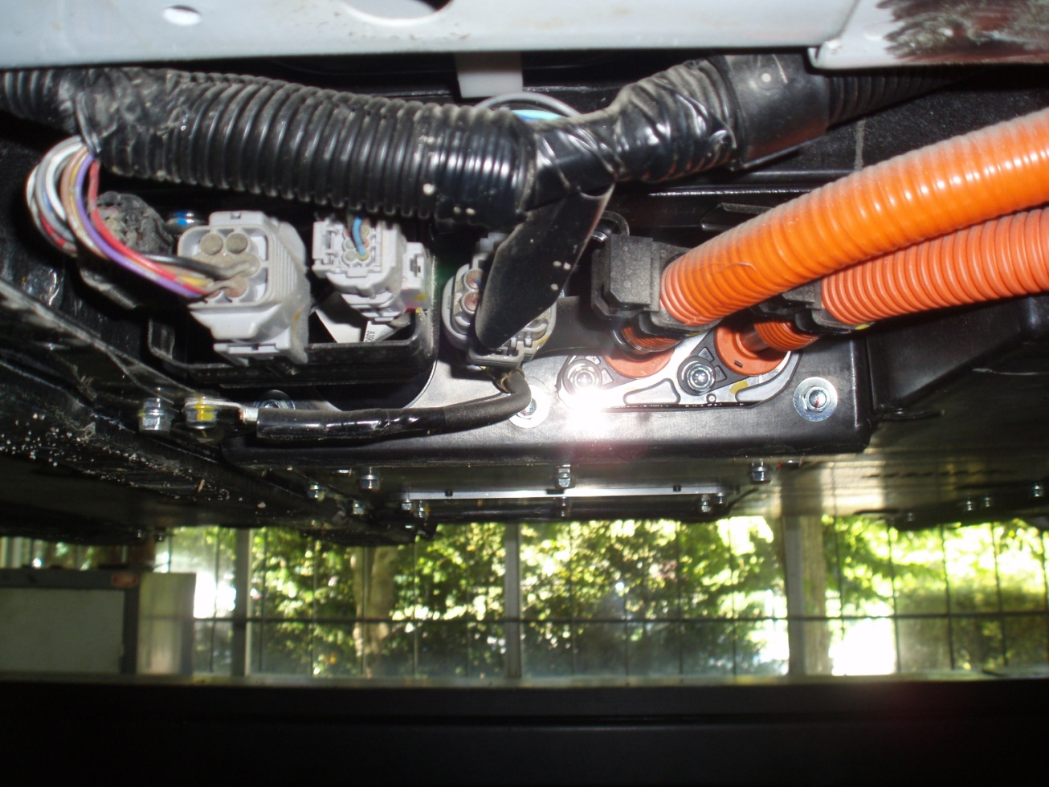
Cables de alta tensión
Batería de tracción

Slide 27
Batería de tracción
Mantenimiento / PVN
Procedimiento de actualización de la capacidad de la batería de tracción que se debe realizar:
- durante la preparación del vehículo nuevo
(si la fecha de fabricación de la batería es superior a 3 meses)
- durante las revisiones periódicas
(1 año, 3 años, 5 años…)
después de una desconexión prolongada de la batería de servicio
(de más de un més)
Notes:
Es necesario recordar que el valor de la capacidad de la batería es importante para el cálculo de la autonomía del vehículo y la visualización del nivel de carga en el combinado.

Slide 28



Batería de tracción
Condiciones de cambio / almacenamiento / reciclaje
La batería de tracción se considera como:
« PIEZA SENSIBLE».
No se debe instalar la batería de tracción del vehículo sin autorización previa de su asistente técnico.
Las baterías no se deben almacenar en los talleres
El grupo PSA es responsable de su recogida y reciclaje.
Será preciso retornar posteriormente la batería de tracción (batería accidentada, por ejemplo).

Slide 29
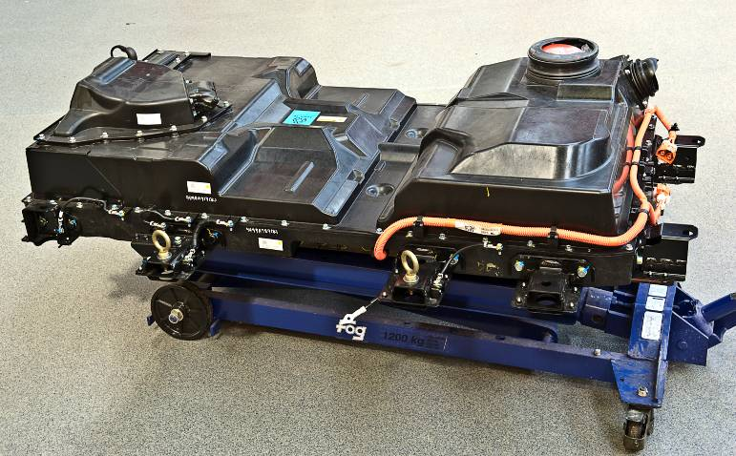
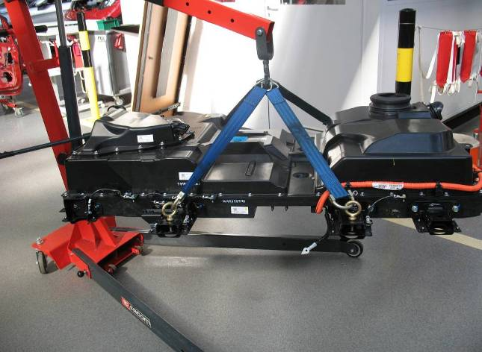
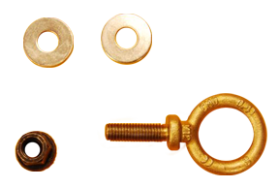

Batería de tracción
Desmontaje / Montaje
Mesa elevadora
Grúa de taller
Anillos de elevación
(0015 / 9780 HV)
Centradores
(1291 / 9780 JE)
Notes:
Para desmontar la batería de tracción hace falta bajarla con la ayuda de una mesa elevadora.
4 anillos de elevación (específicos) que se deben atornillar al bloque de batería, permiten transportar esta última mediante una grúa de taller y correas.
Las correas son las mismas que se utilizan en el método de compresión de los trenes traseros.
Durante el montaje de la batería, 2 centradores permiten colocarla correctamente en su sitio.

Slide 30
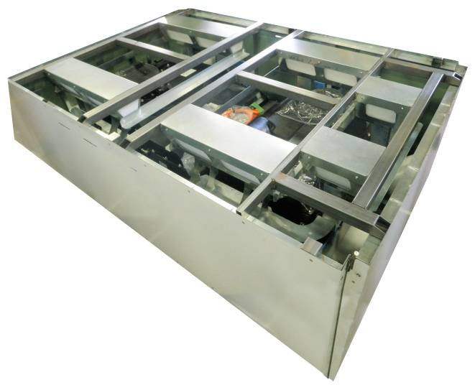
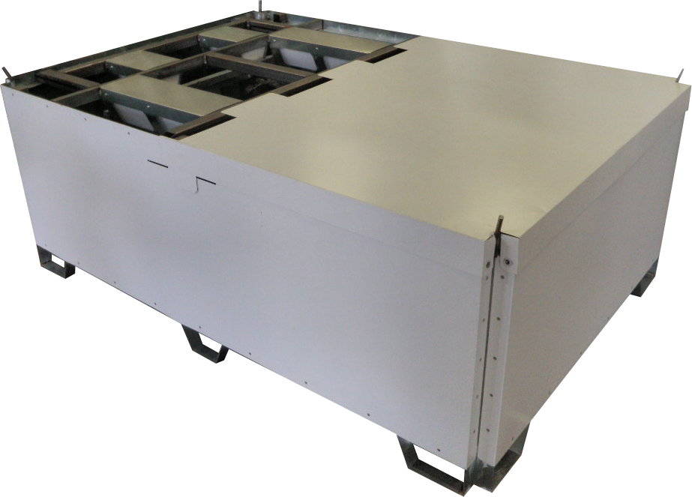
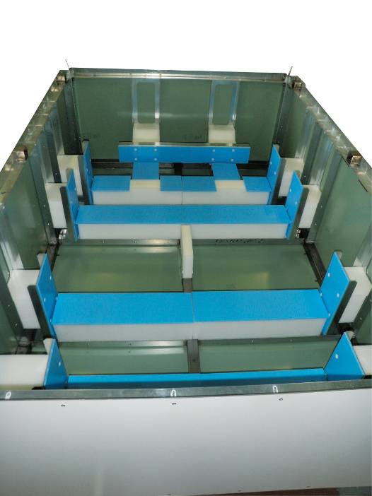
Batería de tracción
Expedición
Conservar los anillos de elevación en la batería para su expedición
Notes:
Independientemente del medio de transporte que se use (por carretera, ferroviario, marítimo o aéreo), las baterías de iones de litio se someten a las normas de transporte de materiales peligrosos.
Los materiales peligrosos se identifican en función de la clase de peligro.
Las baterías de iones de litio se consideran material peligroso de clase 9, igual que los airbags.
Sólo la batería de tracción necesita un procedimiento específico de transporte.
Después del desmontaje debe ser envasada en un contenedor destinado para ello, antes del envío a una red de reciclaje o con retorno de garantía.

Slide 31

Batería de tracción
PUNTOS QUE HAY QUE RECORDAR
La autonomía homologada del vehículo es de 150 km y varía según ciertos parámetros;
La duración de la vida de la batería de tracción es igual a la duración de la vida del vehículo;
5 relés integrados en la batería permiten asegurar al vehículo su fuente de tensión;
El apriete de los elementos de la cadena de tracción, del que los 3 fusibles del circuito de alta tensión forman parte debe hacerse al par indicado;
Aun cuando la batería de tracción esté completamente descargada, hay siempre un riesgo eléctrico;
Se produce el equilibrado de las células durante la carga del vehículo;
Las condiciones de aplicación del procedimiento de actualización de la capacidad de la batería de tracción;
Las condiciones de desmontaje-montaje, cambio, almacenaje y reciclado de la batería de tracción.

Slide 32
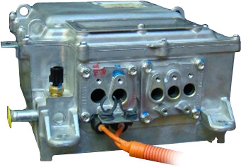
Calculador de la Máquina Eléctrica
Presentación
El calculador de la máquina eléctrica (CCME) se utiliza de 2 maneras:
durante la tracción,
durante las frases de frenado / recuperación.
Notes:
22
Implantación
Situada en la parte trasera del vehículo a la derecha del cargador de a bordo / convertidor DC-DC.
Función
El calculador de la máquina eléctrica (CCME) se utiliza de 2 maneras:
- durante la tracción;
- durante las fases de frenado / recuperación.
Durante la tracción, el calculador de la máquina eléctrica pilota la máquina eléctrica generando 330 V de corriente alterna trifásica a partir de la corriente de la batería de tracción (330 V de corriente continua).
Durante la fase de recuperación / frenado, el calculador de la máquina eléctrica pilota la máquina eléctrica y transforma los 330 V de corriente alterna trifásica de la máquina eléctrica en corriente de recarga para la batería de tracción (330 V de corriente continua).

Slide 33
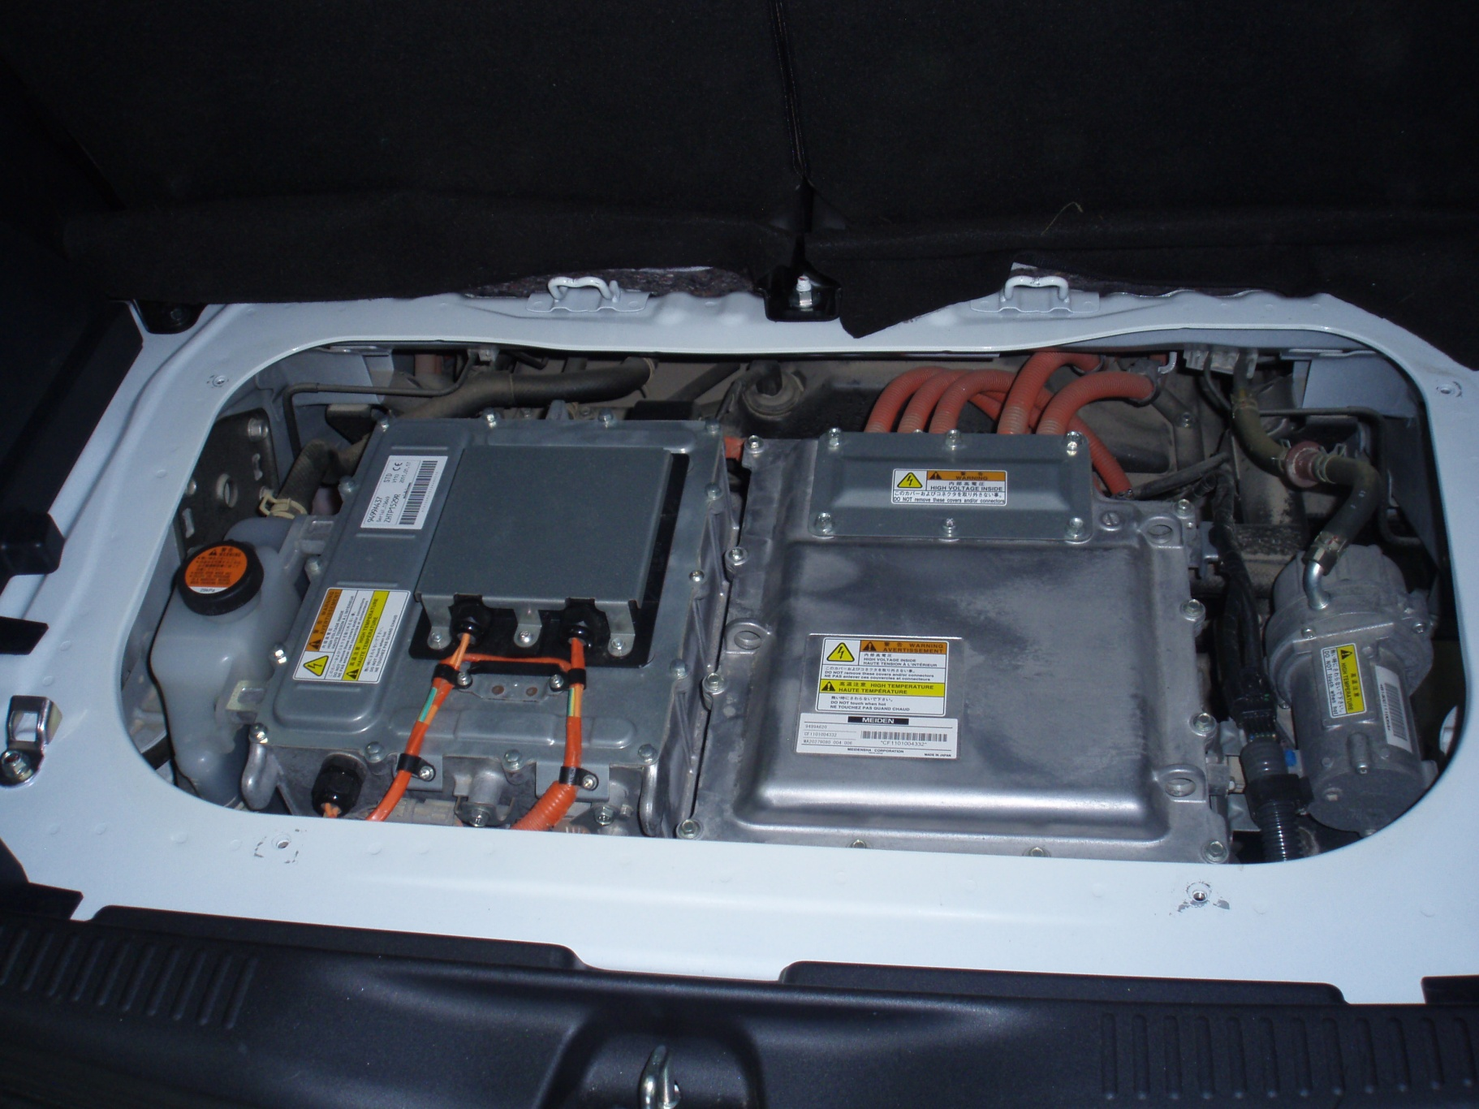
Ubicación de la maquina eléctrica

Slide 34
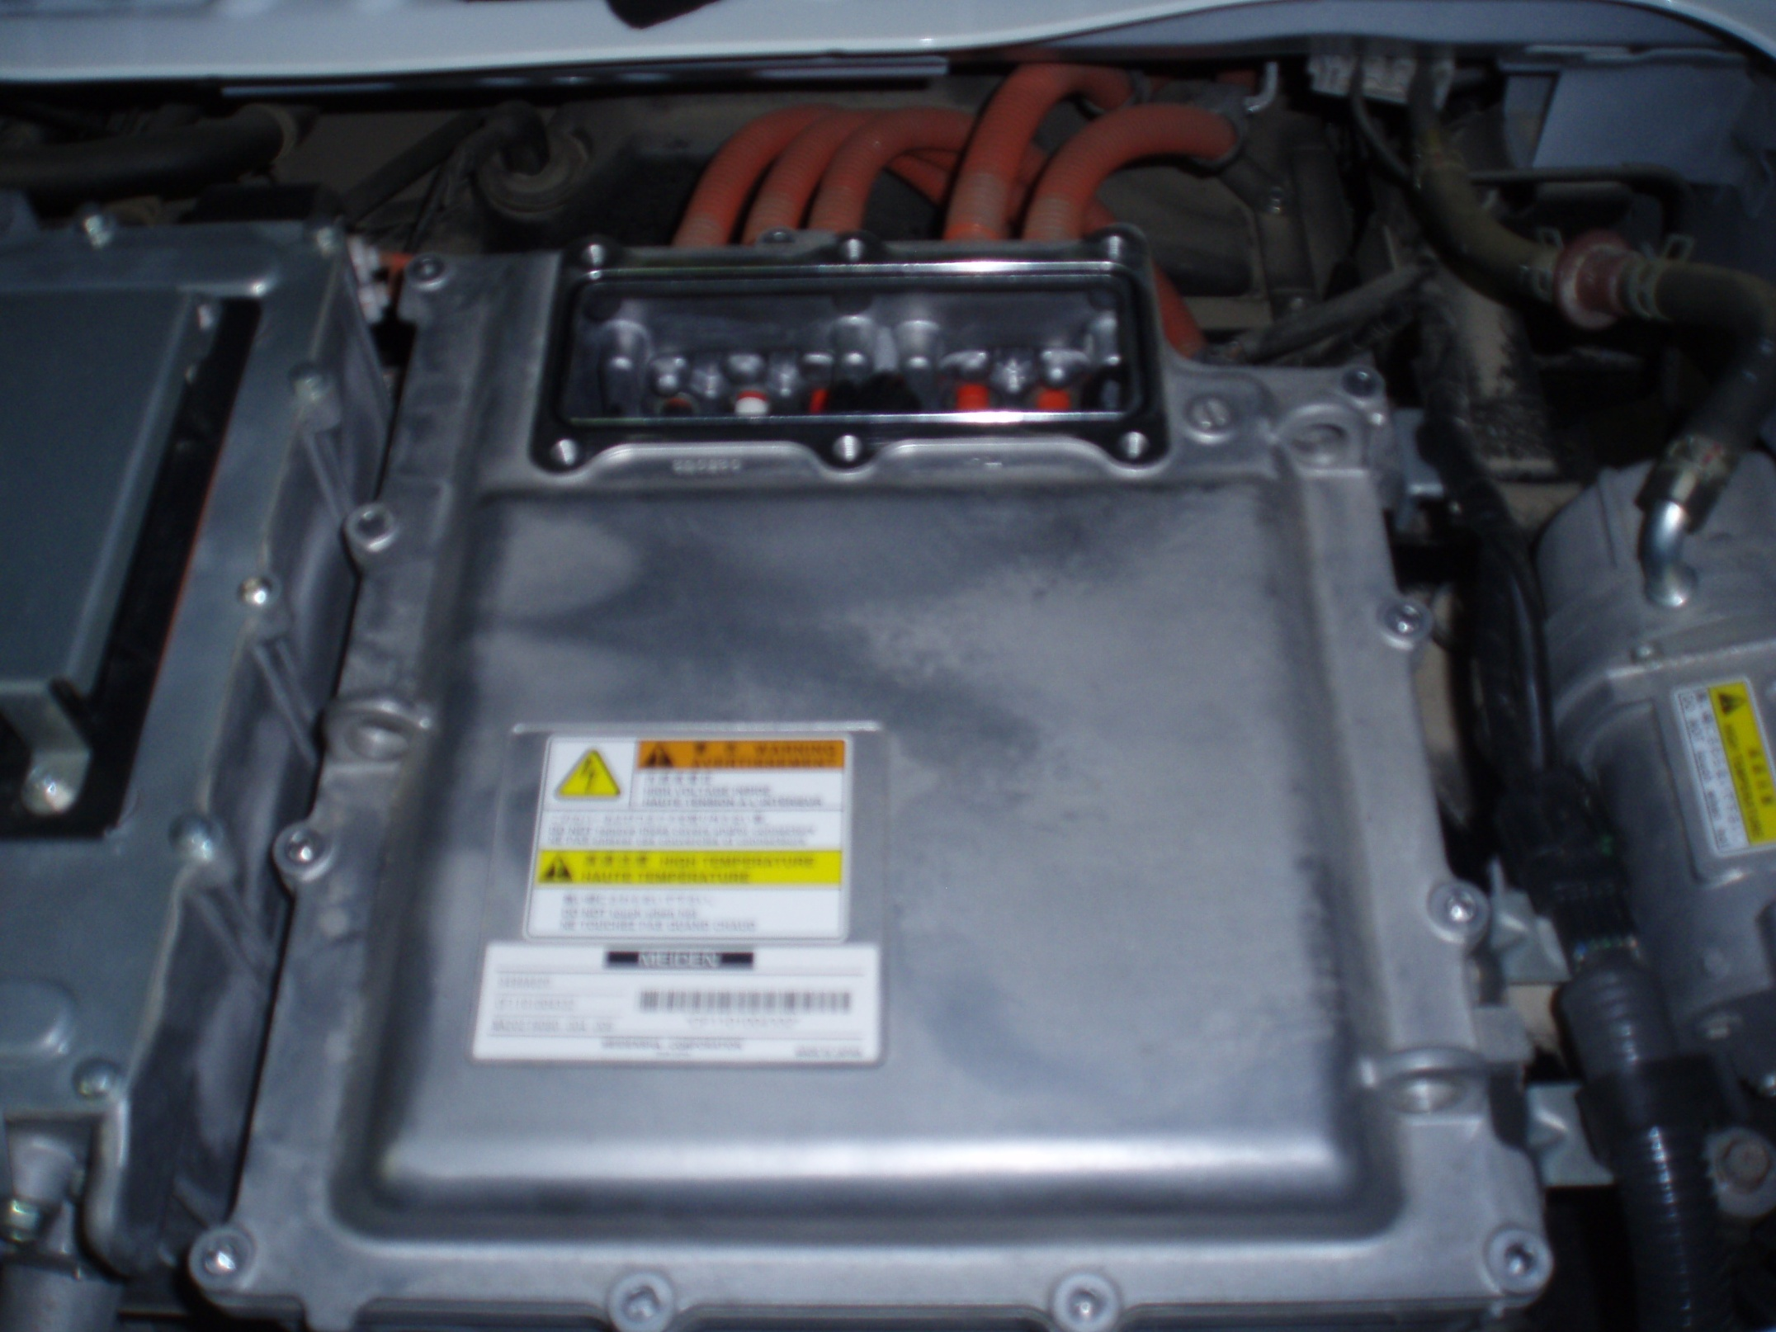

Slide 35
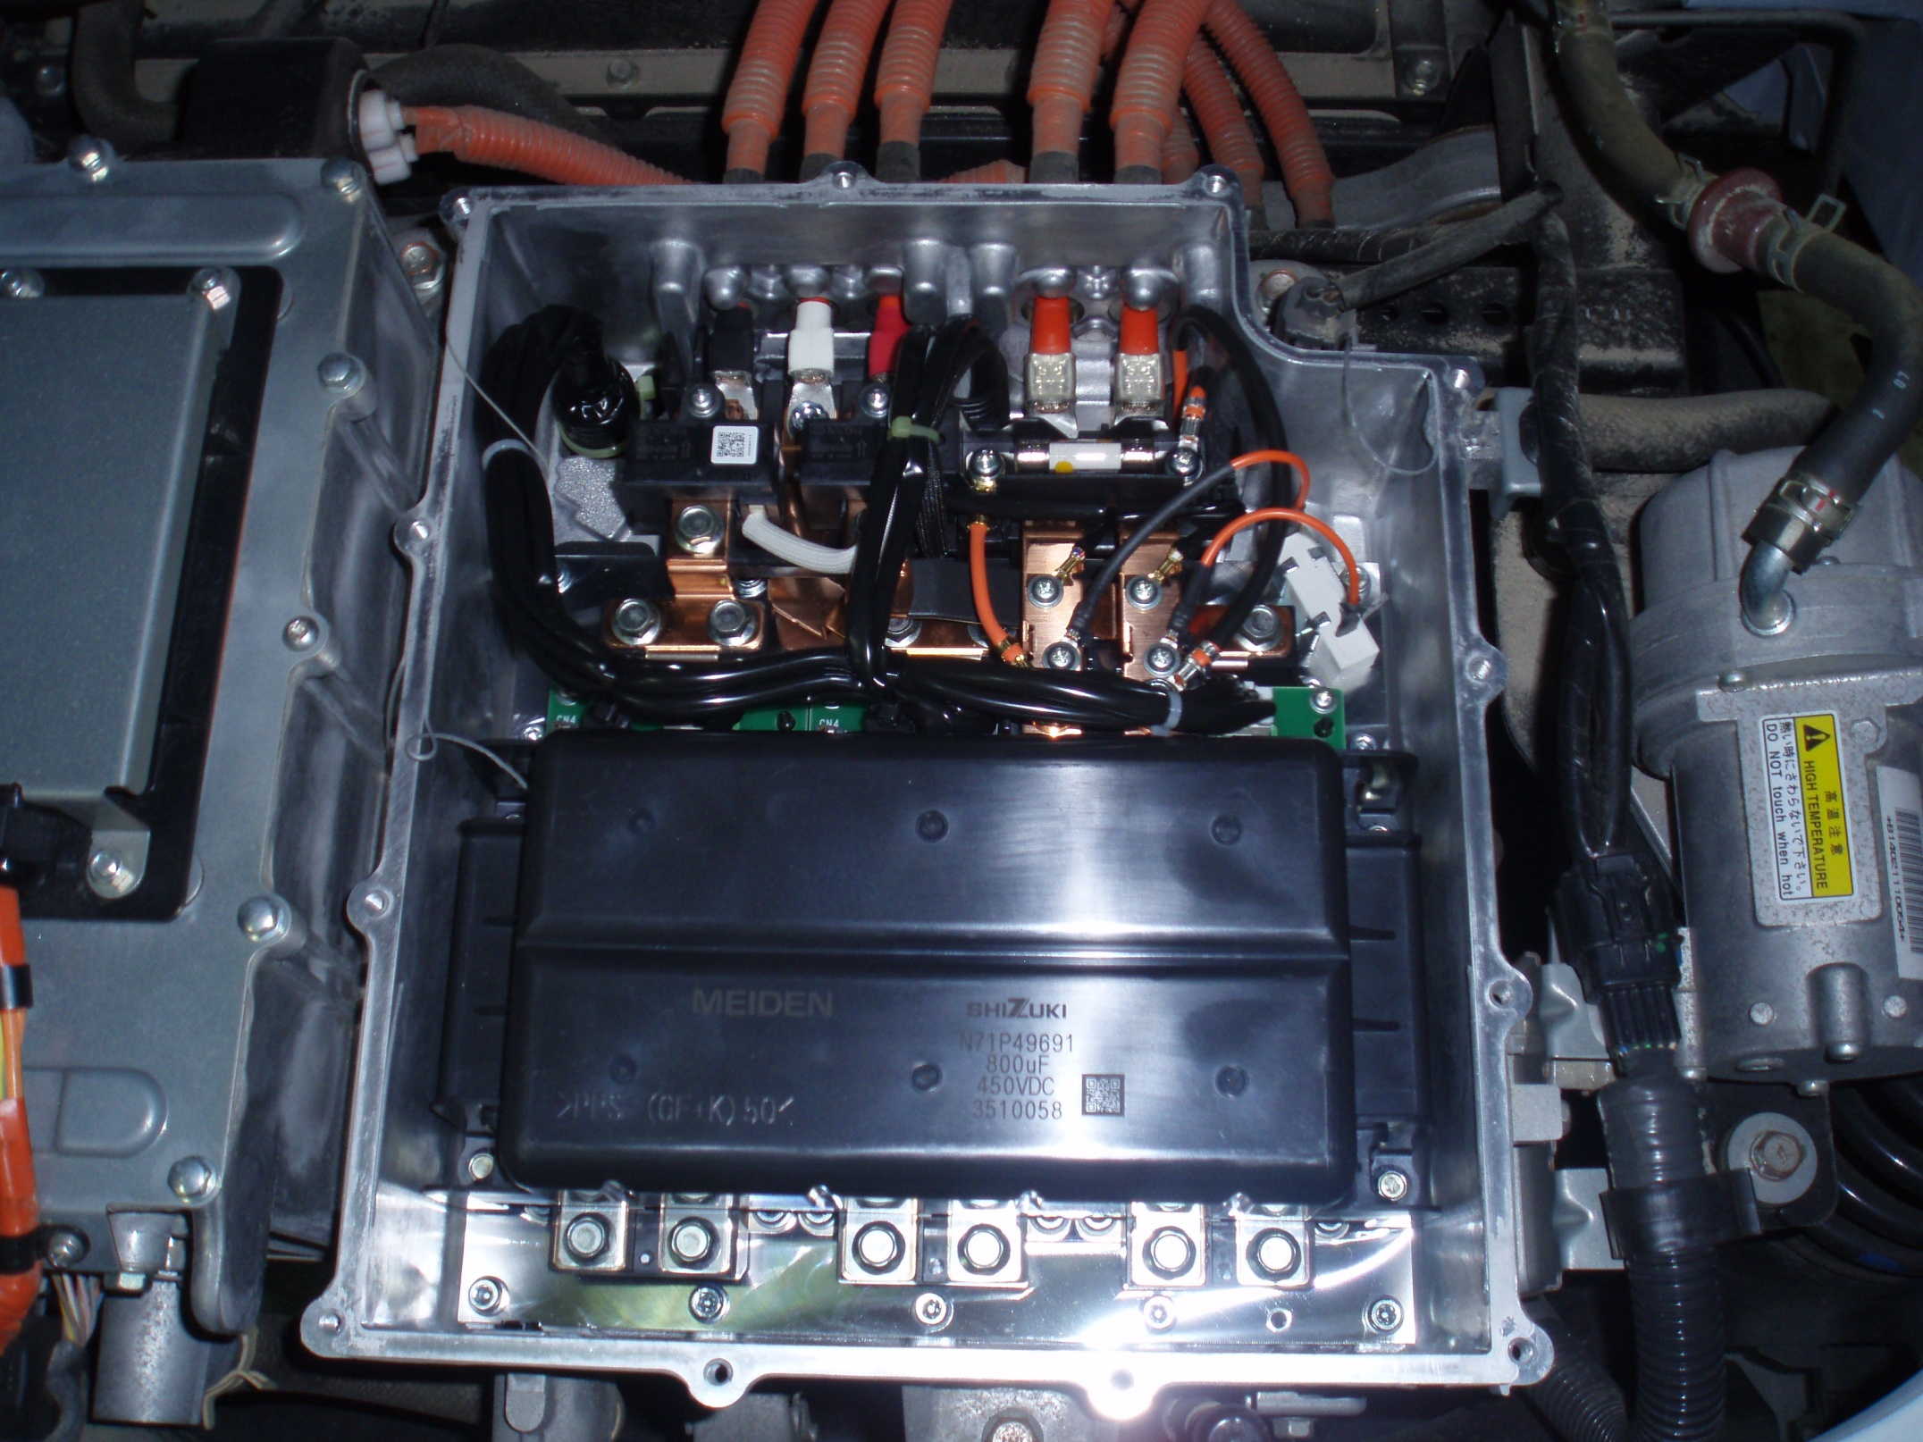

Slide 36
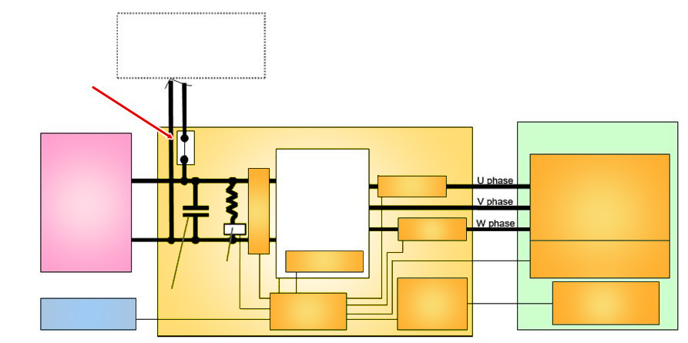
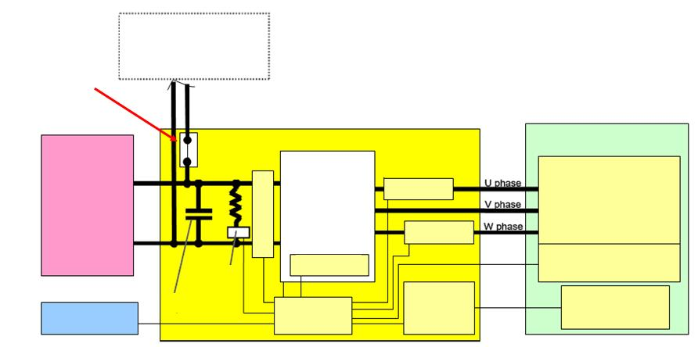
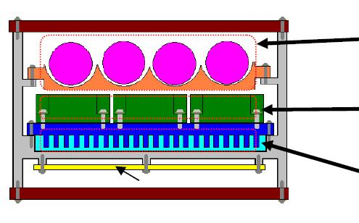
Calculador de la Máquina Eléctrica
Composición
Conjunto de transistores de potencia
Sensor del flujo de corriente
Chargeur embarqué – convertisseur DC/DC
Cargador de a bordo – convertidor DC/DC
Capteur température des phases de la machine électrique
Capteur de tension
Sensor de temperatura de las fases de la máquina eléctrica
Sensor de tensión
Fusible de charge
Fusible de carga
Condensateur de lissage
Condensateur de lissage
Condensateur de lissage
CCME
CCME
CCME
Ensemble de transistors de puissance
Ensemble de transistors de puissance
Ensemble de transistors de puissance
Machine électrique
Batterie de traction
Máquina eléctrica
Batería de tracción
Diffuseur de chaleur
Diffuseur de chaleur
Circuit de commande
Diffuseur de chaleur
Circuit de commande
Circuit de commande
Résolveur
CalculadorVE
Circuito de conversión Analógico/Digital de la señal del transductor
Circuito de mando
Sensor de temperatura de los transistores de potencia
Notes:
22

Slide 37
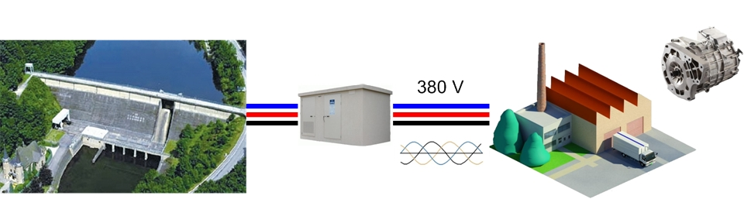
Calculador de la Máquina Eléctrica
La red eléctrica es capaz de abastecer la industria de 380 V de corriente trifásica,
Los motores utilizados en este sector industrial generalmente son de tipo trifásico,
Los motores empleados funcionan en regímenes constantes (aproximadamente 500 tr/min) ajustados a las fases suministradas por la red.
Notes:
22
Le réseau électrique national fourni les industries en 380 V triphasé.
La red eléctrica es capaz de abastecer la industria de 380 V de corriente trifásica.
Los motores utilizados en este sector industrial generalmente son de tipo asíncrono trifásico.
Los motores empleados funcionan en regímenes constantes (por ejemplo 500 rpm) ajustados a las fases suministradas por la red.

Slide 38
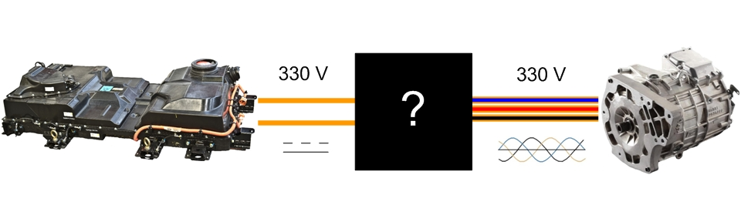
Calculador de la Máquina Eléctrica
Vehiculo eléctrico: motores del mismo tipo que en la industria (en cuanto al coste, fiabilidad…).
Imposible almacenar la corriente alterna → necesidad de conversión DC / AC
Esa es la función del calculador de la máquina eléctrica.
Notes:
22
En la fabricación de vehículos eléctricos se utilizan los mismos tipos de motores (380 V) que en el resto de la industria, gracias a su coste y fiabilidad.
Sin embargo, hoy en día es imposible almacenar otro tipo de corriente que no sea continua.
Por lo tanto, para alimentar el motor hace falta convertir la corriente continua en corriente alterna trifásica.
Esa es la función de la unidad de control de la máquina eléctrica.
En este tipo de vehículo, el bloque se llama «máquina eléctrica» porque es a la vez un motor y un recuperador de energía.

Slide 39
En la fabricación de vehículos eléctricos se utilizan los mismos tipos de motores (380 V) que en el resto de la industria, gracias a su coste y fiabilidad.
Sin embargo, hoy en día es imposible almacenar otro tipo de corriente que no sea continua.
Por lo tanto, para alimentar el motor hace falta convertir la corriente continua en corriente alterna trifásica.
Esa es la función de la unidad de control de la máquina eléctrica.
En este tipo de vehículo, el bloque se llama «máquina eléctrica» porque es a la vez un motor y un recuperador de energía.

Slide 40
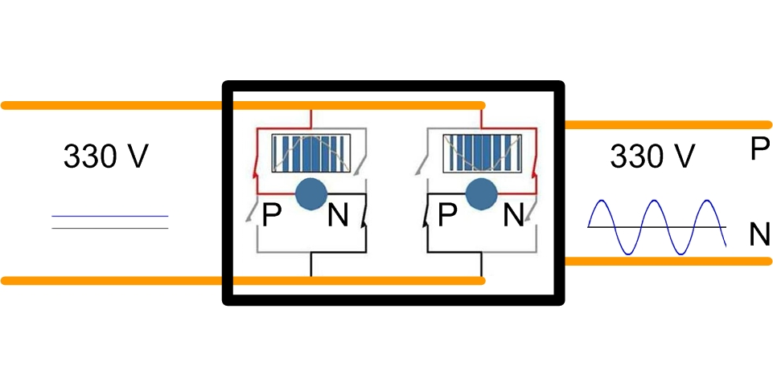
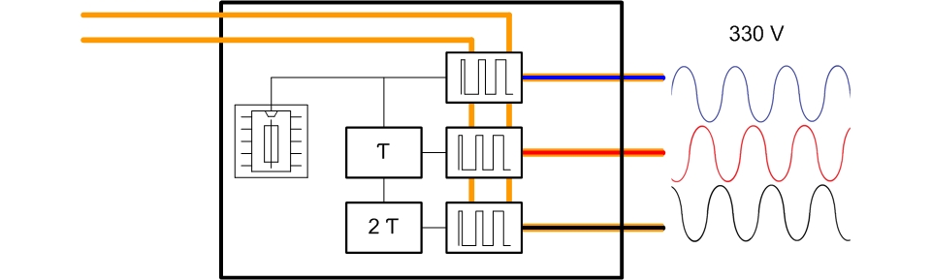
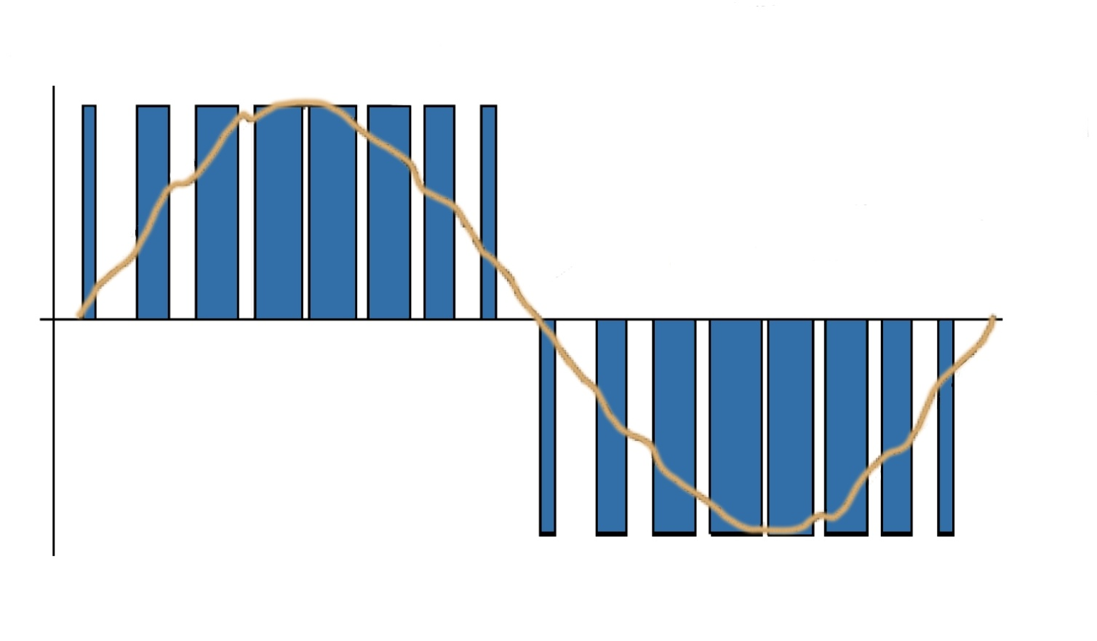
Calculador de la Máquina Eléctrica
Jugando con la amplitud de las impulsiones, el calculador crea una señal media por impulsiones, que después del tratamiento da una señal sinusoidal.
Para obtener una señal trifásica (desfasada 120°), es suficiente desfasar en un tiempo (Ƭ), que corresponde a 120°, el inicio de cada fase.
El desfase corresponde a 360°/3 (motor del tipo estrella).
Transformador: crea una señal alterna a partir de una señal continua
Principio: crear una señal modulada por ancho de pulso (PWM) con los transistores
Notes:
22
Para crear una señal alternativa a partir de una señal continua, la unidad de control utiliza un transformador.
El principio de funcionamiento del transformador consiste en que crea una señal modulada por ancho de pulso (tipo PWM) mediante los transistores (más rápido que un relé o un interruptor).
Jugando con la amplitud de las impulsiones, el calculador crea una señal media por impulsiones, que después del tratamiento proporciona una señal sinusoidal
Para obtener una señal trifásica (desfasada 120°), es suficiente desfasar en un tiempo (Ƭ), que corresponde a 120°, el inicio de cada fase.
El desfase corresponde a 360°/3 (motor del tipo estrella).

Slide 41
Calculador de la Máquina Eléctrica
El calculador de la Máquina Eléctrica (CCME) gestiona el control de la máquina durante las fases de frenado y desaceleración. Funciona de dos maneras diferentes :
Estas dos fases pueden ser activadas de forma independiente (fase de frenado sólo) o simultánea (las dos fases al mismo tiempo).
En fase de frenado, el calculador permite la regulación de la corriente llamada de freno motor.
En fase de recuperación de energía, el calculador permite recargar la batería de tracción.
Fase de frenado
Durante estas fases el CCME controla el motor con el fin de crear un par de desaceleración (equivalente a un freno motor).
Este par de desaceleración se crea gracias a un deslizamiento negativo del campo giratorio.
Este tipo de control consume una pequeña cantidad de energía de la batería, pero como la demanda en par es baja, el consumo en corriente es también relativamente bajo .
Fase de recuperación de energía
Durante estas fases, el calculador de la máquina eléctrica recupera la energía eléctrica del motor que es arrastrado por la energía cinética del vehículo.
Esta energía (330 V AC) es convertida a continuación por los transistores del CCME en corriente continua de 330 V, corriente utilizable para recargar la batería de tracción.
Nota: una parte de la corriente aumenta la fase de frenado.
Notes:
22
El calculador de la Máquina Eléctrica gestiona el pilotaje de la máquina durante las fases de frenado y de desaceleración. Funciona de dos modos diferentes:
- en la fase de frenado, el calculador permite regular la corriente llamada de freno motor;
- en la fase de recuperación de energía, el calculador permite recargar la batería de tracción.
Estas dos fases se pueden activar independientemente (sólo la fase de frenado) o simultáneamente (las dos fases al mismo tiempo).
Fase de frenado
Durante estas fases el CCME pilota el motor para crear el par de desaceleración (equivalente a un freno motor).
El par de desaceleración se produce gracias al deslizamiento negativo del campo giratorio.
Este tipo de pilotaje consume poca cantidad de energía de la batería, pero como la demanda en el par es baja, el consumo de corriente también es relativamente bajo.
Fase de recuperación de energía
Durante estas fases el calculador de la máquina eléctrica recupera energía eléctrica del motor que es propulsado por la energía cinética del vehículo.
Después esta energía (330 V AC) se transforma por los transistores del CCME en corriente continua de 330 V, que se utiliza para recargar la batería de tracción.
Nota : una parte de la corriente alimenta la fase de frenado.

Slide 42
Calculador de la Máquina Eléctrica
PUNTOS QUE HAY QUE RECORDAR
El CCME permite, durante la fase de aceleración, convertir la energía de la batería de tracción (330 V DC) en energía para la máquina eléctrica (330 V trifásica);
El CCME permite, durante la fase de desaceleración, convertir la energía de la máquina eléctrica (330 V trifásica) en energía para recargar la batería de tracción (330 V DC);
El CCME permite a la máquina eléctrica crear un «freno motor».

Slide 43
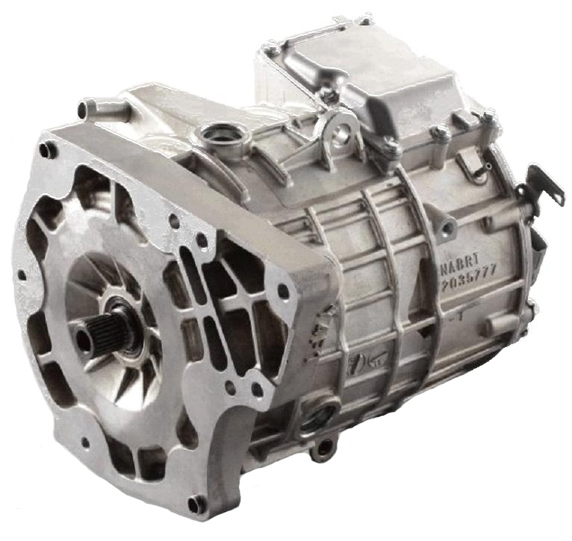
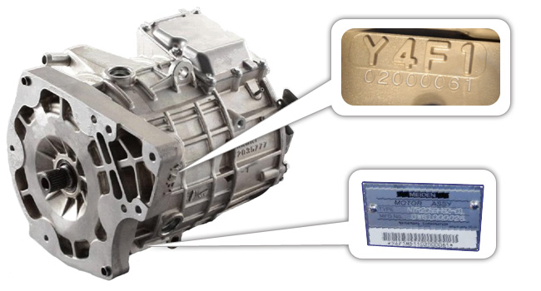
Máquina eléctrica de tracción
Presentación
La máquina eléctrica de tracción es un motor eléctrico síncrono, compacto, de alto rendimiento e imán permanente.
El motor puede proporcionar un par máximo desde 0 rpm. Está situado en la parte trasera del vehículo
Notes:
Identificación
La identificación de la máquina eléctrica de tracción se realiza mediante la placa del fabricante (MEIDEN) y la indicación del tipo de motor situado en el cuerpo de la máquina eléctrica de tracción.
Implantación
Situada en la parte trasera del vehículo sobre un soporte independiente del chasis y del eje trasero.
Función
La máquina eléctrica de tracción tiene como función transformar la energía eléctrica en energía mecánica en la fase de circulación o de aceleración del vehículo.
La máquina eléctrica de tracción permite también transformar la energía mecánica (rotación de las ruedas) en energía eléctrica durante las fases de desaceleración o frenado del vehículo.

Slide 44


Slide 45


Slide 46



Máquina eléctrica de tracción
Recuperación de energía
En las fases de desaceleración y de frenado la máquina eléctrica de tracción suministra energía para recargar la batería de tracción.
+
-
W
+
-
Notes:
Recuperación de energía
Para limitar el par resistente del motor, no podemos modular el campo magnético en el rotor como en un alternador. Por lo tanto, para limitar y modular el par, alimentamos dos fases de modo alternativo (en función de la posición del rotor) y recuperamos la energía en una fase. A continuación, el calculador de la Máquina Eléctrica funciona como un puente de diodos del alternador de un vehículo térmico y dirige la corriente para recargar la batería de tracción.

Slide 47
Recuperación de energía
Para limitar el par resistente del motor, no podemos modular el campo magnético en el rotor como en un alternador. Por lo tanto, para limitar y modular el par, alimentamos dos fases de modo alternativo (en función de la posición del rotor) y recuperamos la energía en una fase. A continuación, el calculador de la Máquina Eléctrica funciona como un puente de diodos del alternador de un vehículo térmico y dirige la corriente para recargar la batería de tracción.

Slide 48

Máquina eléctrica de tracción
Función del transductor
El transductor permite sincronizar el rotor de imán permanente con el estator de la máquina eléctrica de tracción.
Notes:
Desconexión
Un elemento bloquea o ralentiza el rotor. La alimentación del estator ya no está sincronizada con la rotación del rotor, el motor se bloquea y corre el riesgo de destruir las fases por calentamiento.
El transductor
Se instala un sensor de posición sobre el rotor para sincronizar la alimentación del estator con la posición del rotor. De ahí proviene el nombre “máquina eléctrica de tracción síncrona” (motor síncrono).

Slide 49
Desconexión
Un elemento bloquea o ralentiza el rotor. La alimentación del estator ya no está sincronizada con la rotación del rotor, el motor se bloquea y corre el riesgo de destruir las fases por calentamiento.
El transductor
Se instala un sensor de posición sobre el rotor para sincronizar la alimentación del estator con la posición del rotor. De ahí proviene el nombre “máquina eléctrica de tracción síncrona” (motor síncrono).

Slide 50



Máquina eléctrica de tracción
Composición y funcionamiento
1
2
Régimen de rotación
4
3
Posición angular
Sentido de rotación
Notes:
Composición del transductor:
1: Bobina de señal de excitación
2: Bobina de señal sinusoidal
3: Bobina de señal cosinusoidal
4: Leva
Principio de funcionamiento:
El calculador de la Máquina Eléctrica envía una señal sinusoidal a la bobina de excitación. Esta señal se reenvía por las bobinas sinusoidal y cosinusoidal, deformada en función de la posición de la leva. Esto permite determinar una posición angular muy precisa de las masas polares del rotor de la máquina eléctrica de tracción.
Funciones del transductor:
Determinar una posición angular en todos los regímenes de rotación (desde 0 hasta el régimen máximo).
Determinar el sentido de rotación de la máquina eléctrica:
- señal cosinusoidal, luego señal sinusoidal = sentido horario,
- señal sinusoidal, luego señal cosinusoidal = sentido antihorario.
Determinar la velocidad de rotación (número de períodos por segundo = número de revoluciones por segundo).

Slide 51

Máquina eléctrica de tracción
Entradas/Salidas de la máquina eléctrica (1709)
A : Bobina de excitación
B : Bobina 2 del transductor
C : Bobina 1 del transductor
D : Sensor Temperatura de fase W
E : Sensor de Temperatura de fase U
Conexión de fase:
MASA
U
V
W
A B C D E
Notes:
Número de vía Afectación de las vías del conector
1,7,10 No conectada
2 Señal del sensor de temperatura en la fase U de la máquina eléctrica
3 Señal del sensor de temperatura en la fase W de la máquina eléctrica
4 Señal de la bobina 1 del transductor
5 Señal de la bobina 2 del transductor
6 Alimentación de la bobina de excitación del transductor
8 Masa del sensor de temperatura en la fase U de la máquina eléctrica
9 Masa del sensor de temperatura en la fase W de la máquina eléctrica
11 Masa de la bobina 1 del transductor
12 Masa de la bobina 2 del transductor
13 Masa de la bobina de excitación del transductor
Sensor de tensión (Tº) en la fase W o U:
Para 20°C: Valor mín.: 12.3 ohm Valor nominal: 12.5 ohm Valor máx.: 12.8 ohm
Para 40°C: Valor mín.: 5.6 ohm Valor nominal: 5.85 ohm Valor máx.: 6.1 ohm

Slide 52
Máquina eléctrica de tracción
PUNTOS QUE HAY QUE RECORDAR
La máquina eléctrica de tipo síncrono tiene un imán permanente alimentado por corriente alterna trifásica (decalado a 120º).
La máquina eléctrica se compone de:
  - rotor (con imán permanente),
  - estator (sensor de temperatura de las fases),
  - transductor (captador que determina la posición del rotor),
  - circuito de refrigeración.

Slide 53

Transmisión: el reductor
  1 solo cambio con una desmultiplicación ratio: 6,066
  Bloqueo mecánico en posición P
  No tiene cambio de marcha atrás
  Aceite: DiaQueen ATF SP-III (aceite de baja viscosidad para aumentar la autonomía, ref.9979.A7, capacidad 0.75l)
Periodicidad de cambio de aceite | Normal | Severa
 | 100 000 km o 5 años | 40 000 km o 2 años
Notes:
El reductor se presenta como una caja de velocidades sin embrague y con una sola marcha.
Por lo tanto, el motor eléctrico está conectado directamente y de manera permanente con las ruedas.
La marcha atrás se obtiene mediante la inversión del sentido de rotación del motor.
Por su construcción, el vehículo podría circular con la misma velocidad tanto en marcha atrás como en marcha adelante, pero para evitar los riesgos de pérdida de control la velocidad está limitada a 40 km/h.
Un mando por cable, conectado con un selector de posición que incluye las posiciones P, R, N y D de la transmisión automática, permite el bloqueo mecánico del reductor.
El bloqueo se realiza cuando el conductor coloca la palanca de selección en la posición P.
El desplazamiento del selector a otras posiciones, R, N y D, no produce ningún efecto mecánico sobre el reductor. Provoca tan sólo el movimiento de un sensor de posición (doble) cuya función es informar al calculador del VE sobre la voluntad del conductor.

Slide 54

El reductor se presenta como una caja de velocidades sin embrague y con una sola marcha. Por lo tanto, el motor eléctrico está conectado directamente y de manera permanente con las ruedas.
Transmisión
Foto de Mitsubishi

Slide 55


Transmisión: el reductor
Sistema de selección de marcha: palanca, cable, sensores de posición
Cable de mando
Palanca del mando de inmovilización mecánica del vehículo (posición P de la palanca de cambio)
Sensor secundario de posición de la palanca de cambio
Barra de reenvío
Sensor principal de posición de la palanca de cambio
No se debe modificar nunca la longitud de la barra, ya que se desincronizarían definitivamente los sensores de posición.
Notes:
Sensor de posición
Es doble y envía su señal al calculador del VE.
Los dos sensores están sincronizados en su movimiento por una barra de enlace.
El eje de la palanca del sensor principal atraviesa la caja y transmite su movimiento al sistema de bloqueo mecánico.
El eje del sensor secundario sirve sólo para proporcionar información sobre la posición y no está vinculado con ninguna pieza mecánica en la caja.
1: Tornillo de ajuste, a: ranura de posicionamiento sobre el eje, b: ranura de posicionamiento sobre el sensor

Slide 56


Transmisión: el reductor
Mecanismo interno de bloqueo en posición de aparcamiento
Hoja de medición de la dureza
Mecanismo de bloqueo
Placa de selección
Rueda de aparcamiento
Barra de enlace
Al igual que en cajas automáticas, el bloqueo de aparcamiento no se puede realizar mientras la velocidad del vehículo no se aproxima al cero.
Notes:
Al igual que en cajas automáticas, el bloqueo de aparcamiento no se puede realizar mientras la velocidad del vehículo no se aproxima al cero.
A una cierta velocidad el mecanismo de bloqueo rebota sobre los dientes de la rueda de aparcamiento sin que pueda engancharse.

Slide 57
Transmisión: el reductor
PUNTOS QUE HAY QUE RECORDAR
  El aceite del reductor es de baja viscosidad para aumentar la autonomía.
  El reductor se debe vaciar de manera periódica (en función del nivel de severidad).
  Un solo cambio, sin embrague ni cambio de marcha atrás.
  Bloqueo mecánico en la posición P.
  Doble sensor de posición del selector.
  Necesidad de ajustar los sensores de posición en el punto muerto (herramienta específica) ;
  Tenga cuidado con no cambiar los ajustes de la barra de sincronización de los sensores.

Slide 58



Carga del vehículo
Hay 3 formas de recargar la batería de tracción:
Carga rápida,
Carga normal,
« Recuperación »: en las fases de frenado y desaceleración.
Batería
Circulación
CCME
Recuperación
Motor
Notes:
22

Slide 59

Carga del vehículo
La carga rápida se hace con los terminales correspondientes dotados con enchufes JARI LV3,
De esta forma se puede cargar el 80% de la batería de tracción en 30 minutos,
El terminal de carga se conecta directamente a la batería de tracción,
El terminal de carga mantiene un diálogo permanente con el vehículo para cerrar los relés de carga rápidamente y gestionar la corriente generada a través de la temperatura de la batería de tracción. El diálogo se realiza por la red CHARGING-CAM (protocolo TEPCO).
Carga rápida
Notes:
22
La batería dispone de dos relés internos específicos para conectar el cargador de carga rápida a la batería de tracción. Estos relés reciben las órdenes del calculador del vehículo eléctrico una vez que se ha establecido el diálogo con el cargador de carga rápida. Cuando la batería alcanza el 80% de carga esos dos relés abren la conexión de la batería de tracción con el cargador de carga rápida.
Con el objetivo de garantizar la duración de la batería de tracción, ésta dispone de protecciones térmicas que limitan la intensidad de la corriente de carga en función de la temperatura:
-25°C: sin carga (0A)
-20°C: 10A
-10°C: 25A
0°C: 50A
10°C: 125A
30°C: 125A
40°C: 100A
50°C: 50A
59°C: 20A
60°C: sin carga (0A)

Slide 60

Carga del vehículo
Carga normal: cable de recarga
Pistola
Caja electrónica
Toma de sector
Notes:
22
El cable de recarga está compuesto por una pistola, una toma de sector y una caja electrónica.
El cable debe ser conectado en primer lugar en la toma de sector y después en el vehículo.

Slide 61




Carga del vehículo
Carga normal: cable de recarga
Norma de la toma (tipo de caja)
14.2 A et 9.3 A
(16 A et 10 A)
13.3 A
(13 A)
9.3 A
(10 A)
9.3 A
(10 A)
9.3 A
(10 A)
País | Tipo
Alemania | E, F
Austria | E, F
Bélgica | E, F
Dinamarca | K
España | E, F
Finlandia | E, F
Francia | E, F
Irlanda | G
Italia | E, F, L
Noruega | E, F
Países Bajos | E, F
Portugal | E, F
Reino Unido | G
Suecia | E, F
Suiza | J
Notes:
22
Las tomas de sector tienen diferentes características según el país (colocación de las clavijas, forma en general).
6 cables de recarga (todos disponibles en piezas de recambios) para adaptarse mejor a cada país,
los cables contienen la toma y la caja electrónica específicos de cada país,
independientemente del país, es obligatorio disponer de toma de tierra para cargar el vehículo.

Slide 62
Las tomas de sector tienen diferentes características según el país (colocación de las clavijas, forma en general).
6 cables de recarga (todos disponibles en piezas de recambios) para adaptarse mejor a cada país,
los cables contienen la toma y la caja electrónica específicos de cada país,
independientemente del país, es obligatorio disponer de toma de tierra para cargar el vehículo.

Slide 63


5
1
4
2
3
Vía 1 o vía 2: fase
Vía 2 o vía 1: neutro
Vía 5: tierra
Vía 3: línea piloto
Vía 4: línea control cierre

Slide 64

Carga del vehículo
Carga normal: Cable de recarga – diagnóstico
R1 = 150 ohms +/- 2%
R2 = 330 ohms +/- 2%
El control de cierre se realiza con una red de resistencia de valor variable :
valor entre las vías 4 y 5, botón de la pistola sin presionar: 150 ohm +/- 2%
valor entre las vías 4 y 5, botón de la pistola presionado: 480 ohm +/- 2%
Notes:
22

Slide 65

Carga del vehículo
Carga normal: Cable de recarga - diagnóstico
Amplitud : 5 V / división
Base de tiempo : 0,1 ms / división
La línea “piloto” sirve para que la caja electrónica informe al cargador del vehículo de :
el nivel de corriente disponible en la toma de sector (señal anterior a la relación cíclica variable),
el estado del vehículo (nivel medio de tensión).
Notes:
22
La línea “piloto” sirve para que la caja electrónica informe al cargador del vehículo de :
el nivel de corriente disponible en la toma de sector (PWM: señal anterior a la relación cíclica variable);
el estado del vehículo (nivel medio de tensión).
La línea piloto utiliza una señal de tipo PWM para transmitir la información entre la caja electrónica y el vehículo.
El diálogo entre el vehículo y la caja electrónica funciona en modo 2: la toma doméstica (el disyuntor) y el cable tienen que estar dotados con un dispositivo de protección (toma de tierra).
Amplitud: 5 V / división
Base de tiempo: 0,1 ms / división

Slide 66

Carga del vehículo
Carga normal: cargador de a bordo convertidor DC/DC
Para iniciar la carga normal es necesario que:
el contacto esté en posición “LOCK”;
la palanca del cambio de velocidades esté en posición P;
La temperatura de la batería sea de entre -20ºC y 59ºC
Nota: mientras esté conectado el cable de recarga es imposible pasar a modo «READY».
Notes:
22
Duración de la recarga de la batería de tracción
Carga
Horas

Slide 67


Slide 68


Slide 69

Carga del vehículo
Carga normal: cargador de a bordo convertidor DC/DC
No se debe utilizar el aparato de tipo “refuerzo” o alimentación estabilizada para poner en circulación un vehículo cuando la batería de servicio esté descargada.
Para recargar la batería de servicio, hay que desconectarla totalmente del vehículo.
Notes:
22
El cargador de a bordo convertidor DC/DC trabaja tanto durante la recarga como durante la conducción:
la parte del cargador funciona solamente durante la carga,
la parte del convertidor DC/DC funciona solamente durante la carga y en modo “READY”.
Para recargar la batería de tracción es importante comprobar el estado de la batería de servicio. Si la batería de servicio no tiene un nivel de tensión correcto:
el conjunto del cargador de a bordo – convertidor DC/DC no se puede activar,
el vehículo no puede pasar a modo “ready”
la carga (normal o rápida) no se puede llevar a cabo.
La batería de servicio sólo se puede recargar con el cargador de a bordo cuando la tensión sea superior a 9,5 V.
Para conectar una batería de servicio de piezas de recambio, es necesario contar con adaptadores de terminales.
Referencias de las piezas: 5613.58 y 5613.55

Slide 70
El cargador de a bordo convertidor DC/DC trabaja tanto durante la recarga como durante la conducción:
la parte del cargador funciona solamente durante la carga,
la parte del convertidor DC/DC funciona solamente durante la carga y en modo “READY”.

Slide 71

El cargador de a bordo convertidor DC/DC trabaja tanto durante la recarga como durante la conducción:
la parte del cargador funciona solamente durante la carga,
la parte del convertidor DC/DC funciona solamente durante la carga y en modo “READY”.

Slide 72


Slide 73


Carga del vehículo
Carga normal: cargador a bordo convertidor DC/DC
230 V AC
-20°C<T<59°C
330 V DC
Notes:
22
Funcionamiento del cargador de a bordo
El cargador de a bordo convierte la energía alterna del sector del domicilio en energía para recargar la batería.
El cargador acepta corrientes de entre 10 A y 16 A en entrada.
Y da una tensión continua de 330 V y una corriente que depende de la del sector.
El cargador de a bordo sólo está operativo a una temperatura comprendida entre los -20º C y los 59º C.

Slide 74
Funcionamiento del cargador de a bordo
El cargador de a bordo convierte la energía alterna del sector del domicilio en energía para recargar la batería.
El cargador acepta corrientes de entre 10 A y 16 A en entrada.
Y da una tensión continua de 330 V y una corriente que depende de la del sector.
El cargador de a bordo sólo está operativo a una temperatura comprendida entre los -20º C y los 59º C.

Slide 75

Carga del vehículo
Carga normal: cargador de a bordo convertidor DC/DC
330 V
14,4 V
Notes:
22
Funcionamiento del convertidor DC/DC
El convertidor DC/DC convierte la energía de la batería de tracción (330 V DC) en energía para recargar la batería de servicio (14,4 V DC).
El convertidor está operativo durante la recarga de la batería de tracción y la circulación del vehículo (modo READY).
Cuando la batería de tracción está cargada, el convertidor se apaga y deja de cargar la batería de servicio aun cuando la pistola de recarga (normal o rápida) siga estando conectada al vehículo

Slide 76
Funcionamiento del convertidor DC/DC
El convertidor DC/DC convierte la energía de la batería de tracción (330 V DC) en energía para recargar la batería de servicio (14,4 V DC).

Slide 77

Carga del vehículo
Cargador de a bordo convertidor DC/DC
Alimentación de la toma del sector doméstico
+ Recarga de la batería de servicio
+ Batería de tracción
- Batería de tracción
CAN L
Señal del inicio de carga normal
Señal de parada del convertidor
Información de corriente disponible en el sector
Alimentación conmutada
Alimentación permanente
CAN H
Señal de parada del convertidor DC/DC
Entrada de mando de funciona. del relé de aliment. eléctrica del calculador del vehículo eléctrico
Notes:
A: conector 2 x 1vía – alimentación de la batería de tracción (positivo y masa)
B: conector 1 vía - alimentación de la batería de servicio
C: conector 13 vías - alimentación / señales cargador
D: conector 5 vías - alimentación del sector (fase / neutro / masa-tierra)
A
B
D
C

Slide 78

Carga del vehículo
Recarga
Cuando se desacelera o se frena, las ruedas del vehículo accionan la máquina eléctrica de tracción. La rotación del motor crea una corriente eléctrica (recuperación) con la que se recarga la batería de tracción (recorrido inverso a la tracción).
Por tanto, conducir con bastante anticipación sirve para recuperar energía y aumentar la autonomía.
La recuperación es idéntica en el combinado por una zona azul en el indicador de consumo/generación de energía.
Batería
Circulación
CCME
Recuperación
Motor
Notes:
22
La cantidad de energía recuperada depende de la velocidad del vehículo: cuanto más rápido circule el vehículo en el momento del frenado o de la desaceleración, más electricidad generará el motor sin bloquear las ruedas traseras. El indicador de recarga variará pues en función de la velocidad de desaceleración.
La recuperación sólo implica a una de las tres fases del motor así que se obtiene un rendimiento bastante bajo. Las otras dos fases se utilizan para frenar el vehículo creando un campo magnético inverso.

Slide 79

Arquitectura multiplexada
Arquitectura multiplexada del vehículo eléctrico
Notes:
La arquitectura eléctrica está compuesta por 5 tipos de redes:
Dos redes CAN a 500 kBit/s (CAN-C y CAN-BAT),
Una red CAN a 125 kBit/s (CAN CONF),
Una red LIN a 19,2 kBit/s,
Tres redes independientes de tipo línea K de 10kBit/s (dos líneas K de tipo privativo y una de seguridad),
Un enlace de tipo SCI (Interfax de Comunicación en Serie) a 19,2 kBit/s.
Las redes SCI, BAT-CAN y CAN CONF son privativas (sólo enlazan dos unidades de control).
La caja de servicio inteligente gestiona la activación de todas las redes a través del contacto +APC.
Las redes CAN-C, CAN-BAT, LIN y línea K no toleran averías en el enlace común.

Slide 80


Arquitectura multiplexada
Comparación multiplexado Mitsubishi y full CAN
Las principales diferencias entre el CAN-C y el CAN HIGH SPEED (integrado en la arquitectura FULL CAN) son:
  La estrategia vigilancia/despertar,
El acceso a los calculadores con la herramienta de diagnóstico.
Notes:
Recordemos que con CAN HIGH SPEED:
Vigilancia / despertar
la caja de servicio inteligente utiliza una línea de información + 12 V llamada Despertar Comandado a Distancia (RCD) para despertar una parte de los calculadores de la red CAN HIGH SPEED intersistema.
Acceso a los calculadores con la herramienta de diagnóstico
la herramienta de diagnóstico se conecta al CAN HIGH SPEED (a 500 Kbits/s) a través del CAN conmutado (relé en la caja de servicio inteligente que conmuta el enlace diagnóstico: CAN I/S a la red CAN HIGH SPEED).

Slide 81

Presentación del CAN - C
Arquitectura multiplexada
La red CAN-C incluye 13 calculadores
En el calculador de la máquina eléctrica y en la caja de servicio inteligente se utilizan dos resistencias de terminación (120 Ohms ± 20%).
Notes:
Unas cajas de conexiones (B006 y B0074) dividen la red CAN-C en 2 partes (CAN-C1 y CAN-C2).
La red CAN-C está compuesta por dos cables retorcidos llamados CAN-C High y CAN-C Low.
La composición de la trama, el acceso al BUS común (arbitraje), el caudal de transmisión, los niveles de tensión y la propiedad de la señal son idénticos al protocolo CAN HIGH SPEED.
t

Slide 82
Estrategia vigilancia/despertar
Arquitectura multiplexada
Sistema en vigilancia
U
CAN-C H et CAN-C L = 0,6 V
+ APC
0
t
El despertar se lleva a cabo únicamente cuando aparece + APC (llave en posición “ON”)
+ APC = 0 V
U
U
U
U
Sistema en despertar
U
3.5
3.5
3.5
3.5
3.5
2.5
2.5
2.5
2.5
2.5
2,68 V
2,68 V
2,68 V
2,68 V
2,68 V
U
t
t
t
t
0
t
0
0
0
0
Señal de CAN-C H
U
U
U
U
12 V
U
+ APC
2.5
2.5
2.5
2.5
2.5
t
2,20 V
2,20 V
1.5
2,20 V
1.5
1.5
1.5
0
1.5
t
t
t
t
+ APC = 12 V
0
t
0
0
0
0
Señal de CAN-C L
Notes:
Puesta en actividad de la red:
algunos segundos después del cierre del contacto (ausencia del +APC) todos los calculadores se ponen en modo vigilancia, excepto los que se ocupan de una función específica como por ejemplo la ventilación posterior.
Condición de despertar:
el despertar del CAN-C responde únicamente de la presencia del + APC. El modo vigilancia/despertar de la red no depende de la información del motor que gira sino de la presencia del +APC.

Slide 83









Arquitectura multiplexada
Gyromètre-accéléromètre contrôle de stabilité
Calculateur contrôle de stabilité
Boîtier servitude intelligent (BSI)
Prise de diagnostic
Combiné
Calculateur de direction assistée électrique
Boîtier de servitude passerelle
CAN-C1
capteur angle volant de contrôle de stabilité
En la unidad de control del vehículo eléctrico y la caja de servicio inteligente se utilizan resistencias de terminación (120 Ohms ± 20%).
Notes:
Los elementos rodeados por una línea de puntos forman parte de la red CAN-C2.

Slide 84






Arquitectura multiplexada
Ensemble chargeur embarqué / convertisseur DC-DC
CAN-C2
Calculateur de contrôle machine électrique
Calculateur véhicule électrique
Calculateur de batterie de traction
Calculateur de chauffage / climatisation
En la unidad de control del vehículo eléctrico y la caja de servicio inteligente se utilizan resistencias de terminación (120 Ohms ± 20%).
Notes:
Los elementos rodeados por una línea de puntos forman parte de la red CAN-C1.

Slide 85



Arquitectura multiplexada
CAN-BAT
Calculateur contrôle cellule batterie
Batterie de traction
Calculateur de batterie de traction

Slide 86


Arquitectura multiplexada
CAN-CONF
Boîtier servitude passerelle
Boîtier télématique autonome
La caja pasarela conecta la BTA (caja telemática autónoma) de origen PSA a la red CAN-C a través del CA-CONF.

Slide 87



Arquitectura multiplexada
CHARGING-CAN
Calculateur véhicule électrique
Prise de chargeur externe
Chargeur externe

Slide 88


Arquitectura multiplexada
Boîtier servitude intelligent (BSI)
LIN privativo
Module commutateur sous volant
Notes:
El LIN sirve únicamente para transmitir al BSI las informaciones del módulo de conmutación bajo volante.

Slide 89




Arquitectura multiplexada
calculateur climatisation
Línea K
Prise de diagnostic
autoradio
Boîtier coussins gonflables et prétensionneurs
Calculateur véhicule électrique

Slide 90

Arquitectura multiplexada
Línea K secundaria
Calculateur de contrôle machine électrique
Calculateur véhicule électrique
Calculateur de batterie de traction

Slide 91

Arquitectura multiplexada
SCI
calculateur climatisation
Calculateur de chauffage / climatisation

Slide 92

Acceso a los calculadores con el útil de diagnóstico
Arquitectura multiplexada
Notes:
Durante una sesión de diagnóstico, los calculadores de la red CAN-C se comunican con el útil mediante la toma diagnóstico gracias a la conexión CAN-C Diag con un rendimiento de 500 Kbi/s.
Gracias a una línea K es posible interrogar la radio, el calculador de cojín hinchable y la platina de mando de climatización.
Los calculadores de las redes CAN-BAT y CAN CONF pueden ser interrogadas por el calculador de la batería de tracción (CAN-BAT) y por el calculador de pasarela (CAN CONF).

Slide 93
Durante una sesión de diagnóstico, los calculadores de la red CAN-C se comunican con el útil mediante la toma diagnóstico gracias a la conexión CAN-C Diag con un rendimiento de 500 Kbi/s.
Gracias a una línea K es posible interrogar la radio, el calculador de cojín hinchable y la platina de mando de climatización.

Slide 94






Inmovilizador
iOn está equipado con una función antiarranque, que recuerda la del 4007.
Esta función está compuesta de:
Llave transpondedora
Interruptor Antirrobo
Una BSI
Un calculador VE
Un calculador CCME
Notes:
- una llave transpondedora,
- una bobina transpondedora (8209),
- una Caja Servicio Inteligente (BSI1),
- un calculador VE (1761),
- un calculador CCME (1725)

Slide 95

Antiarranque
CCME
.
Antena transpondedor
Transpondedor
BSI
Calculador VE
Notes:
Comparación de la función antiarranque del 4007 y de iOn
Las funcionalidades del antiarranque de la unidad de control del motor del 4007 están integradas en el calculador VE del iOn.
Las funcionalidades del antiarranque de la caja antiarranque del 4007 están integradas en la BSI del iOn.
El CCME, específico al vehículo eléctrico autoriza el arranque del vehículo.

Slide 96

Antiarranque
Interfaz Hombre Máquina
EN CASO DE DEFECTO ANTIARRANQUE:
ALUMBRADO PILOTO AUTODIAGNÓSTICO
Notes:
En caso de defecto antiarranque, el piloto «Sistema autodiagnóstico del circuito eléctrico principal» se ilumina.
No existe testigo específico.

Slide 97
En caso de defecto antiarranque, el piloto «Sistema autodiagnóstico del circuito eléctrico principal» se ilumina.
No existe testigo específico.

Slide 98
Antiarranque
VIN
Idéntico 4007
VIN ORIGINAL
VIN de origen del vehículo, grabado en fábrica
Este VIN no es regrabable, es definitivo.
VIN CORRIENTE
VIN utilizado para el cálculo del «reply code» .
Es posible modificarlo si se ejecuta
una «Escritura del Número VIN» en el calculador EV.
Si al calculador VE nunca le ha sido introducida la Escritura del Número VIN, el VIN corriente y el VIN original son idénticos.
Notes:
El VIN Original y el VIN Corriente son visibles en la pestaña «Identificación» del calculador VE.
Encontramos el VIN Corriente en: la BSI y el CCME.

Slide 99

Antiarranque
Calculador VE
CALCULADOR VE
Realizar un emparejado entre la BSI y el calculador VE.
Introducir el código VIN en el calculador VE.
NO CAMBIE EL CALCULADOR VE Y LA BSI A LA VEZ.
En la función «antiarranque», la finalidad es enviar una autorización arranque a la caja CCME.
Notes:
En la función «antiarranque», la finalidad es enviar una autorización arranque a la caja CCME.
El calculador que proviene de Piezas de Recambio comporta ya el VIN.
En caso de cambio de calculador, es necesario pasar por el menú «Piezas de recambio» del calculador VE con el útil de diagnóstico.
El procedimiento de cambio es el siguiente:
Realizar un emparejado entre la BSI y el calculador VE:
registrar el código EKC en el calculador EV (resultante de la BSI).
2. Introducir el código VIN en el calculador VE:
Recuperar el VIN en la memoria interna del útil de diagnóstico,
Encargar al técnico la confirmación (o modificación, en el caso de existir un error) del VIN,
Escribirlo en el calculador VE.
CAMBIO CALCULADOR

Slide 100



Antiarranque
Kit Barrilete/ Llave / Mando
ID
Huella mecánica
kit barillete completo
Etiqueta con los códigos«ID» de las nuevas llaves
y el código mecánico
Notes:
En las piezas de recambio se encuentran:
Barrilete solo,
Kit barrilete.
El kit barrilete se compone de:
Cerraduras
Llaves (con y sin telemando)
Barrilete solo
Etiqueta post-venta (presencia de los códigos ID, así como el código mecánico).
Las llaves que provienen de piezas de recambio poseen un nuevo código ID.
La huella mecánica de las llaves está asociado al VIN del vehículo.
Este último se puede hallar en la base vehículo «Corvet» con ayuda del VIN del vehículo.
En caso de cambio del Kit Barrilete, la base de datos Corvet evoluciona igualmente.
Es posible aprender 8 llaves, 4 de las cuales con telemando.

Slide 101
Antiarranque
Kit barillete
CAMBIO KIT BARILLETE
Verificación de la presencia del VIN en la BSI
Aprendizaje de los códigos ID de las llaves
Emparejado entre la BSI y el calculador VE
Aprendizaje de los mandos a distancia
Notes:
Il est possible d’apprendre 8 clés dont 4 télécommandes.
Cada llave (mando a distancia) que lleva el kit barrilete y que proviene de Piezas de Recambio comporta un Identificante.
En caso de cambio de la llave sola, es necesario pasar por el menú «Piezas de recambio» o «Aprendizaje» de la BSI con el útil de diagnóstico.
En el procedimiento de cambio del contactor antirrobo proporcionado con llaves nuevas (Kit barrilete) se debe:
Verificar la presencia del VIN en la BSI
Si no hay ninguno inscrito, el útil propondrá escribir el VIN en la BSI.
Aprender los códigos ID de las llaves
Esta etapa consiste en introducir los códigos ID (presente en la etiqueta proporcionada con las llaves nuevas). El útil de diagnóstico propone introducir y confirmar el código ID introducido.
Después de 3 intentos erróneos, el procedimiento completo debe recomenzar.
El útil registra de una vez todos los códigos ID introducidos.
Realizar un emparejado entre la BSI y el calculador VE.
Esta etapa consiste en registrar el código EKC en las llaves.
Aprendizaje de los mandos a distancia
Esta etapa consiste en aprender los mandos a distancia siguiendo un procedimiento riguroso.
Si los mandos a distancia ya han sido aprendidos, son borrados de la memoria del BSI, pero podrían ser reaprendidos más adelante.

Slide 102
Cada llave (mando a distancia) que lleva el kit barrilete y que proviene de Piezas de Recambio comporta un Identificante.
En caso de cambio de la llave sola, es necesario pasar por el menú «Piezas de recambio» o «Aprendizaje» de la BSI con el útil de diagnóstico.
En el procedimiento de cambio del contactor antirrobo proporcionado con llaves nuevas (Kit barrilete) se debe:
Verificar la presencia del VIN en la BSI
Si no hay ninguno inscrito, el útil propondrá escribir el VIN en la BSI.
Aprender los códigos ID de las llaves
Esta etapa consiste en introducir los códigos ID (presente en la etiqueta proporcionada con las llaves nuevas). El útil de diagnóstico propone introducir y confirmar el código ID introducido.
Después de 3 intentos erróneos, el procedimiento completo debe recomenzar.
El útil registra de una vez todos los códigos ID introducidos.

Slide 103
Antiarranque
Mandos a distancia
APRENDIZAJE MANDO A DISTANCIA
PROCEDIMIENTO RIGUROSO A RESPETAR
Notes:
Il est possible d’apprendre 8 clés dont 4 télécommandes.
PROCEDIMENTO DE APRENDIZAJE RIGUROSO
Efectuar las 3 etapas siguientes en 10 segundos como máximo y sin cortar el contacto :
Apretar sobre los 2 botones del mando a distancia a la vez durante 1 segundo como mínimo.
Soltar los botones y no realizar ninguna acción durante un mínimo de 0,5 segundos.
Apretar dos veces consecutivas sobre los 2 botones del mando a distancia a la vez y mantener cada presión durante un segundo.
Nota: Si una nueva llave o mando a distancia vienen como suplemento, o si una llave está desprogramada, o un mando a distancia desprogramado es recuperado, es necesario rehacer un aprendizaje de todas las llaves y mandos a distancia.

Slide 104

Antiarranque
BSI
CAMBIO BSI
Realizar un emparejado entre la BSI y el calculador VE,
Introducir el código VIN en la BSI,
Aprender las llaves y mandos a distancia del vehículo.
NO CAMBIAR EL CALCULADOR EV Y LA BSI A LA VEZ.
Notes:
En comparación con el 4007, la BSI retoma las funcionalidades de la caja antiarranque codificada.
La BSI que proviene de Piezas de Recambio comporta el VIN.
En caso de cambio de la BSI, es necesario pasar por el menú « Piezas de recambio » de la BSI con el útil de diagnóstico.
El procedimiento de cambio es el siguiente:
Realizar un emparejado entre la BSI y el calculador VE.
Esta etapa consiste en registrar el código EKC en la BSI (que proviene del calculador VE).
Introducir el código VIN en el BSI.
Esta etapa consiste en introducir el VIN del vehículo mediante el útil de diagnóstico y comparar este último con el memorizado en el calculador VE.
Si son idénticos, el VIN es memorizado en la BSI.
Si los dos VIN son diferentes, el útil de diagnóstico pedirá reintroducir el VIN.
Aprender las llaves y mandos a distancia del vehículo.
Esta etapa es idéntica a la indicada en las páginas precedentes.
CAMBIO BSI

Slide 105
En comparación con el 4007, la BSI retoma las funcionalidades de la caja antiarranque codificada.
La BSI que proviene de Piezas de Recambio comporta el VIN.
En caso de cambio de la BSI, es necesario pasar por el menú « Piezas de recambio » de la BSI con el útil de diagnóstico.
El procedimiento de cambio es el siguiente:
Realizar un emparejado entre la BSI y el calculador VE.
Esta etapa consiste en registrar el código EKC en la BSI (que proviene del calculador VE).
Introducir el código VIN en el BSI.
Esta etapa consiste en introducir el VIN del vehículo mediante el útil de diagnóstico y comparar este último con el memorizado en el calculador VE.
Si son idénticos, el VIN es memorizado en la BSI.
Si los dos VIN son diferentes, el útil de diagnóstico pedirá reintroducir el VIN.
Aprender las llaves y mandos a distancia del vehículo.
Esta etapa es idéntica a la indicada en las páginas precedentes.

Slide 106


Slide 107

Antiarranque
CCME (Calculador Control del Motor Eléctrico)
CAMBIO CCME
Introducir el código VIN en el CCME.
Notes:
En caso de cambio post-venta, es necesario telecodificar el VIN del vehículo con el útil de diagnóstico.
La función del Calculador Control Máquina Eléctrica (CCME) en la función antiarranque es la de alimentar la máquina eléctrica.
Su alimentación depende de la petición de autorización de arranque proporcionada por el calculador VE.

Slide 110
Antiarranque
NO CAMBIAR EL CALCULADOR VE Y LA BSI A LA VEZ
ENSAYO POSIBLE DE UN CALCULADOR VE DE OTRO VEHÍCULO
Notes:
Le code EKC est mémorisé dans les clés, le BSI et l’EV.
L’appairage du code EKC est réalisé uniquement entre le BSI et l’EV.
Il n’y a pas d’appairage avec les clés.
Si une situation nécessite le changement simultanée des 2 calculateurs (EV et BSI), les clés seront également à remplacer.
Comme sur 4007, l’essai de la pose d’un EV d’un autre véhicule est possible. Contrairement au BSI.
En effet, lors de la procédure d’échange de l’EV avec l’outil de diagnostic, un appairage est réalisé c’est-à-dire que l’EKC issu du BSI est mémorisé dans l’EV.
Il est possible d’écrire plusieurs EKC dans l’EV. Combien?
ESSAI POSSIBLE D’UN EV
D’UN AUTRE VEHICULE
El código EKC es memorizado en las llaves, la BSI y en el calculador VE.
El emparejado del código EKC es realizado únicamente entre la BSI y el calculador VE.
No hay emparejado con las llaves.
Si una situación requiere el cambio simultáneo de los 2 calculadores (VE y BSI), las llaves deberán remplazarse igualmente.
Como en el 4007, la prueba de colocación de un calculador VE de otro vehículo es posible. Contrariamente a la BSI.
En efecto, durante el procedimiento de cambio del calculador VE con el útil de diagnóstico, se realiza un eparejado, es decir, el EKC que proviene de la BSI es memorizado en el calculador EV.
Es posible escribir varios EKC en el calculador VE.
ENSAYO POSIBLE DE UN VE
DE OTRO VEHÍCULO
NO CAMBIAR EL CALCULADOR VE Y LA BSI
A LA VEZ

Slide 111




Caja Telemática Autónoma (BTA)
Caja telemática Autónoma (BTA)
Presentación
La caja telemática autónoma es un dispositivo que permite al vehículo comunicarse por GSM.
Permite asegurar un servicio de asistencia y llamada de urgencia igual a los RTx y al Módulo De Servicio (MDS) del NG4.
Permitirá agregar otros servicios en el futuro (gestión de flotas tracking).
SOCORRO
BTA
GESTIÓN DE PARQUE
Notes:
Gestiona los servicios:
de llamada de urgencia automáticamente en caso de disparo pirotécnico (accidente), o manualmente pulsando el botón SOS (situación potencialmente peligrosa, ejemplos: testigo de un accidente, sentir malestar…).
de llamada de asistencia en caso de incidencia ligada a la carretera o al vehículo, pulsando el botón correspondiente al logo de la marca (ejemplos: fallo en la batería, falta de combustible, pinchazo…).
«eco driving»: el cliente dispone de datos fiables sobre el consumo de carburante y emisión de CO₂ por medio de su espacio personal MyPEUGEOT.
de la libreta de mantenimiento virtual: el cliente dispone de una guía y un medio de seguimiento y control del mantenimiento efectuado y previsto para su vehículo por medio de su espacio personal MyPEUGEOT.
La caja telemática autónoma podrá asimismo asegurar la gestión del parque o flotas para los profesionales (igual que la Caja After Market (BAM) disponible como accesorio para otros vehículos de la gama).

Slide 112


Caja Telemática Autónoma (BTA)
Descripción de la caja BTA (84C4)
En este vehículo la caja está situada en la parte superior de la plancha de a bordo, accesible tras retirar los revestimientos de la plancha de a bordo.
La elección de esta ubicación le permite tener un receptor GPS y GSM optimum sin antena remota.
Notes:
La caja se compone:
de una batería para asegurar la transmisión de llamadas de emergencia incluso en caso de accidente grave,
de un chip GPS para transmitir la posición del vehículo gracias a una antena incorporada,
de un chip GSM para realizar comunicaciones con una antena incorporada en función de los modelos,
de un altavoz para establecer comunicación con el conductor.
La tarjeta SIM está integrada en la caja. El abono está pagado por el Grupo PSA.
La operadora escogida para pasar las comunicaciones es «GSM Lux» (operadora situada en Luxemburgo).
En caso de fallo de la batería el indicador SOS mostrará una luz fija naranja.

Slide 113




Caja Telemática Autónoma (BTA)
Periféricos
MICRO BTA/TELÉFONO
LLAMADA DE ASISTENCIA
LLAMADA DE EMERGENCIA
Notes:
Como periféricos de la caja se encuentran:
el botón de llamada de emergencia «SOS» (led verde + led naranja) [BCM0],
el botón de llamada de asistencia [BCM0],
la antena GSM remota (según modelo),
el micro (localizado encima del retrovisor interior) [8482].

Slide 114



Caja Telemática Autónoma (BTA)
Mantenimiento
BACK-OFFICE
Activación, recuperación, actualización, nuevos servicios, etc.
Está prohibido efectuar una llamada de emergencia o asistencia de prueba.
En caso de fallo del sistema un led rojo fijo permanecerá encendido en el botón SOS.
Notes:
Actualización
Todos los meses la caja telemática autónoma se conecta al servidor que enviará un SMS informándole de una eventual actualización o modificación del contrato.
Si hay una versión necesaria, la caja telemática autónoma la descargará por GSM.
Es posible forzar la toma en consideración de modificaciones pulsando simultáneamente los dos botones.
Sólo el firewall puede ser actualizado por el útil de diagnóstico. Por el momento no está previsto realizar actualizaciones en postventa.
Preparación de vehículos nuevos
Durante la preparación de un vehículo nuevo, sin ninguna intervención particular, la caja telemática autónoma buscará la configuración adecuada en el servidor.
La caja telemática autónoma estará lista para su funcionamiento 24h después de la entrega del vehículo.

Slide 115


Calefacción y climatización
Climatización: circuito frio
reductor
Sensor de presión refrigerante
Evaporador
Compresor eléctrico 3500 W
330 V DC + inversor
Condensador + cartucho deshidratante
Notes:
Compresor eléctrico
La principal característica del circuito en frío es el uso de un compresor a velocidad variable accionado por un motor eléctrico que funciona con corriente alterna trifásica (330V AC).
Esta corriente está producida por un inversor integrado en el compresor, a partir de la corriente continua (CC) de 330V transmitida por la batería de tracción.
Aceite (capacidad total del circuito: 100 cm³)
El aceite del compresor es específico.
Este aceite de tipo polioléster (POE) no es mezclable con el aceite tradicional polialquileno glicol (PAG).
Este aceite es utilizado por sus propiedades de aislamiento eléctrico superiores a las del aceite PAG.
Utilizar exclusivamente aceite previsto so pena de crear problemas eléctricos.
Aceite POE réf. 9979A8
Un kit de cartucho deshidratante está disponible aparte del condensador.

Slide 116
Compresor eléctrico
La principal característica del circuito en frío es el uso de un compresor a velocidad variable accionado por un motor eléctrico que funciona con corriente alterna trifásica (330V AC).
Esta corriente está producida por un inversor integrado en el compresor, a partir de la corriente continua (CC) de 330V transmitida por la batería de tracción.

Slide 117

Calefacción y climatización
Conducción a la derecha: presencia de un racor rápido con llave de bloqueo
Llave de bloqueo
Notes:
Etapas de ensamblaje:
La llave evita cualquier rotación del casquillo macho.
Desmontaje: realice las mismas operaciones en orden y sentido inverso.
En caso de pérdida, la llave de bloqueo se detalla en piezas de recambio.

Slide 118


Calefacción y climatización
Calefacción: elementos del circuito
Reserva
Aerotermo
Bloque de calefacción eléctrica 4200 W - 330 V DC
Bomba de agua eléctrica (12 V)
Notes:
La unidad de calefacción eléctrica está alimentada con CC 330V.
Una bomba de agua eléctrica hace circular el agua por el circuito.
La reserva de líquido del circuito de calefacción está instalada bajo el capó delantero del vehículo.
Al contrario que en un vehículo térmico, el aerotermo se calentará sólo cuando el conductor active la calefacción.
Hay un tornillo de purga del circuito de calefacción en la unidad de calefacción.
Antes de iniciar una eventual prueba de activación de la bomba eléctrica, asegúrese de que el circuito contiene líquido, so riesgo de dañar la bomba.
Líquido de calefacción= Líquido de refrigeración= 9979A5 ou 9979A6 (según capacidad del depósito).

Slide 119
La unidad de calefacción eléctrica está alimentada con CC 330V.
Una bomba de agua eléctrica hace circular el agua por el circuito.
La reserva de líquido del circuito de calefacción está instalada bajo el capó delantero del vehículo.
Al contrario que en un vehículo térmico, el aerotermo se calentará sólo cuando el conductor active la calefacción.

Slide 120


Slide 121





Calefacción y climatización
Instalación de los accionadores de «alta tensión» (HT)
Bloque de calefacción eléctrica« HT »
Compresor eléctrico« HT »
Notes:
El compresor está situado justo delante de la cremallera de dirección.
La unidad de calefacción eléctrica esta bajo el chasis detrás del subchasis delantero.
Cada uno es alimentado por un mazo de cables de CC 330V proveniente de la batería de tracción, por medio de un interconector.
Es obligatoria la puesta fuera tensión completa del vehículo antes de realizar cualquier desconexión de un interconector de alta tensión.
Tenga cuidado de no dañar el cableado de alta tensión naranja ya que no se detallan de los componentes a los que están conectados (compresor y bloque de calefacción).

Slide 122
El compresor está situado justo delante de la cremallera de dirección.
La unidad de calefacción eléctrica esta bajo el chasis detrás del subchasis delantero.
Cada uno es alimentado por un mazo de cables de CC 330V proveniente de la batería de tracción, por medio de un interconector.

Slide 123







Calefacción y climatización
Establecimiento de la alimentación de Alta Tensión de los accionadores
Orden de arranque del motor
Calculador del Vehículo Eléctrico
Batería de tracción
+
330V
-
Contactores principales
Fusibles 50A
+
-
+
-
-
+
+
-
Compresor eléctrico « HT »
Bloque de Calefacción Eléctrica
Notes:
La secuencia de establecimiento de la alta tensión se inicia únicamente tras la orden de arranque de la máquina eléctrica.
Una vez recibida la orden de arranque del motor el calculador del vehículo eléctrico (VE) acciona los dos reles principales del circuito de alta tensión integrados en la batería de tracción. Se establece así la alta tensión en los terminales del compresor y de la unidad de calefacción por medio de 2 fusibles de 50 A.
El compresor y la calefacción no pueden activarse fuera del modo READY (excepto el compresor durante la activación de la función de refrigeración de la batería de tracción en modo carga rápida, véase al final del capítulo).
¡Riesgo de incendio!
Cualquier elemento del circuito de alta tensión (fusible, cableado…) es objeto de un procedimiento de apriete a un par que hay que respetar rigurosamente
Es obligatoria la puesta fuera tensión del vehículo antes de cualquier desconexión de un conector de alta tensión.

Slide 124
La secuencia de establecimiento de la alta tensión se inicia únicamente tras la orden de arranque de la máquina eléctrica.
Una vez recibida la orden de arranque del motor el calculador del vehículo eléctrico (VE) acciona los dos relés principales del circuito de alta tensión integrados en la batería de tracción. Se establece así la alta tensión en los terminales del compresor y de la unidad de calefacción por medio de 2 fusibles de 50 A.
El compresor y la calefacción no pueden activarse fuera del modo READY (excepto el compresor durante la activación de la función de refrigeración de la batería de tracción en modo carga rápida, véase al final del capítulo).

Slide 125


Slide 126

Fusibles de 50 A.

Slide 127
La secuencia de establecimiento de la alta tensión se inicia únicamente tras la orden de arranque de la máquina eléctrica.
Una vez recibida la orden de arranque del motor el calculador del vehículo eléctrico (VE) acciona los dos relés principales del circuito de alta tensión integrados en la batería de tracción. Se establece así la alta tensión en los terminales del compresor y de la unidad de calefacción por medio de 2 fusibles de 50 A.
El compresor y la calefacción no pueden activarse fuera del modo READY (excepto el compresor durante la activación de la función de refrigeración de la batería de tracción en modo carga rápida, véase al final del capítulo).

Slide 128

Dirección Asistida Eléctrica (DAE)
Conjunto de cremallera y calculador: vista del conjunto y características
Delante de la consola central
Conducto de aireación de pies
Calculador airbag
Sensor de par
Calculador DAE
Motor
Notes:
La dirección asistida incorpora tecnologías similares a las encontradas en otros vehículos de la marca.
Para la colocación de la cremallera es necesario la puesta fuera tensión del vehículo (desmontaje del compresor de climatización de 330V).
Del conjunto de cremallera sólo se detalla el calculador.

Slide 129





Dirección Asistida Eléctrica (DAE)
Funcionamiento
Assistance opérationnelle
Mise du contact
Asistencia no operacional
Arranque
Signal 1
V
Señales sensor de par
VE paso a modo READY
2.5 V
Couple Nm
Signal 2
Calculateur DA en attente du mode READY
Recepción info READY
0
Braquage à gauche
Braquage à droite
VE
capteur de couple
Info READY
Valor actual del control del motor
ESP
Valor actual del control del motor
Velocidad vehículo
Notes:
La dépose de la crémaillère nécessite la mise hors tension du véhicule
Seul le calculateur se détaille de l’ensemble crémaillère
Principio de funcionamiento, fases de vida, modo degradado
VE
Señales sensor par
ESP
Corriente de pilotaje motor
Sensor de par
2.5 V
0
Par Nm
Giro a la derecha
Giro a la izquierda
Señal 1
Señal 2
V
Info velocidad
Info corriente motor
El funcionamiento de la DAE hace intervenir la unidad de control del Vehículo Eléctrico (VE), el ESP, la consola central y comprende diferentes fases de vida en función de la posición del interruptor antirrobo.
encendido: unidad de control DAE en espera del modo READY (sin asistencia),
arranque: VE paso al modo READY e informar a las otras unidades de control de la red CAN. La asistencia se hace operacional (tiempo 200ms),
Funcionamiento normal (modoREADY): la corriente de pilotaje del motor está regulada a partir de las señales del sensor de par y de la información de velocidad del vehículo. La unidad de control DAE informa igualmente a la unidad de control del VE del valor de la corriente de pilotaje del motor DAE.
De otros datos (ej. kilometraje de la consola central) se intercambian y se reservan para las funciones de diagnóstico.
El funcionamiento de la asistencia de dirección no hace intervenir el ángulo de giro del volante.
Un solo modo degradado en caso de fallo: supresión de asistencia.
en modo normal y vehículo READY (DAE operacional)

Slide 130




Dirección Asistida Eléctrica (DAE)
Especificaciones de la columna de dirección (conducción a derechas)
Eje de dirección
Anillo colector
Manga
Bloqueo forzado
Funciones adicionales de seguridad
Antirrobo
Notes:
Para los modelos de conducción a derechas se han desarrollado exclusivamente una columna y un antirrobo específicos (THACHAM).
Columna de dirección
Un anillo colector, al comenzar a derrapar a partir de un par de aproximadamente 100 N.m., está presente para evitar toda rotura del bloqueo antirrobo mientras se aplica un par excesivo sobre el volante bloqueado.
Antirrobo
El bloqueo está reforzado y se han añadido funciones de seguridad adicionales.

Slide 131
Para los modelos de conducción a derechas se han desarrollado exclusivamente una columna y un antirrobo específicos (THACHAM).
Columna de dirección
Un anillo colector, al comenzar a derrapar a partir de un par de aproximadamente 100 N.m., está presente para evitar toda rotura del bloqueo antirrobo mientras se aplica un par excesivo sobre el volante bloqueado.
Antirrobo
El bloqueo está reforzado y se han añadido funciones de seguridad adicionales.

Slide 132




Frenado y ESP
Circuito hidráulico y asistencia
contacto
VE
Activación bomba
(por relé)
Info presión
Sensor de presión
Relé de bomba de vacío eléctrica
Bomba de vacío eléctrica
Notes:
Quitando la generación de depresión para la asistencia, el sistema de frenado es clásico:
doble circuito hidráulico en X con asistencia por depresión,
ayuda al frenado de emergencia integrado en el amplificador de frenado,
sistema ESP Bosch 8.1 con Repartición Electrónica de Frenado (REF) y sensor de presión hidráulico integrado.
Gestión de la depresión
La depresión es creada por una bomba de vació eléctrica situada en la parte trasera derecha del vehículo, en el compartimento del motor.
Cada vez que se pone en marcha el calculador del VE activa la bomba durante unos segundos, lo que crea una depresión inicial suficiente.
Un bucle de regulación utilizando un sensor de presión en el amplificador de frenado permite activar la bomba en caso de bajada de depresión (presión sobre el pedal del freno).
Se activa una señal integrada en el combinado en caso de fuerte disminución de la depresión, además del piloto de fallo del frenado habitual.

Slide 133


Slide 134




Frenado y ESP
Modulación del freno motor en fase de frenado
(3)
– posición pedal de freno
(3) – Posición pedales
acelerador
freno
VE
ESP
(1) – Velocidad vehículo
(2) – Cálculo par freno motor teórico máximo posible a una velocidad dada
(4) – Cálculo par de frenado máximo aplicable a las ruedas motrices
(6) – Consigna par de freno motor
(5) – Orden reducción par
CCME
ME
Notes:
El freno motor generado durante las fases de desaceleración puede alcanzar valores lo suficientemente importantes para provocar un derrape en las ruedas traseras. Un ajuste del freno motor controlado por el calculador del VE en relación al ESP permite adaptarse al límite de adherencia disponible.
Bucle de gestión del freno motor
A partir de la información sobre la velocidad del vehículo (1), el VE comienza por calcular el par de freno motor máximo que podrá teóricamente obtener a esa velocidad (2) (es la consigna inicial).
En fase de desaceleración o frenado, el ESP, tras analizar la información de los sensores ((3) + presión de frenado + derrape de las ruedas), calcula el par máximo de frenado que pueden tolerar las ruedas traseras (4) (de acuerdo con las cartografías REF y adherencia disponible) y puede ser necesaria una reducción del par efectivo del freno motor (5).
Integrar el requerimiento del ESP permite al VE elaborar la consigna final (6) destinada al CCME.

Slide 135
El freno motor generado durante las fases de desaceleración puede alcanzar valores lo suficientemente importantes para provocar un derrape en las ruedas traseras. Un ajuste del freno motor controlado por el calculador del VE en relación al ESP permite adaptarse al límite de adherencia disponible.
Bucle de gestión del freno motor
A partir de la información sobre la velocidad del vehículo (1), el VE comienza por calcular el par de freno motor máximo que podrá teóricamente obtener a esa velocidad (2) (es la consigna inicial).
En fase de desaceleración o frenado, el ESP, tras analizar la información de los sensores ((3) + presión de frenado + derrape de las ruedas), calcula el par máximo de frenado que pueden tolerar las ruedas traseras (4) (de acuerdo con las cartografías REF y adherencia disponible) y puede ser necesaria una reducción del par efectivo del freno motor (5).
Integrar el requerimiento del ESP permite al VE elaborar la consigna final (6) destinada al CCME.

Slide 136






Frenado y ESP
Detalles relativos a: la desactivación del ESP y la calibración de los sensores
ESP desconectable permanentemente
Sensor giroscópico
Procedimiento para la calibración del Captador Angulo del Volante
Menú calibración en el CAV
Menú calibración en el ESP
Vuelva al CAV para efectuar la calibración del ángulo del volante
Notes:
Se desaconseja desconectar el ESP y por lo tanto el antipatinaje (salvo necesidad de desplazarse a una velocidad muy baja sobre nieve o barro).
Riesgo de inestabilidades en condiciones de adherencia degradada (lluvia, grava, pavimentos mojados…) debido a la arquitectura de propulsión.
Desactivación del ESP
Pulsar durante 3 segundo el botón ESP OFF desactiva las funciones ESP y el Antipatinaje.
Al contrario que la mayoría de los vehículos de la marca, la desactivación es válida para todas las marchas del vehículo hasta el siguiente corte y puesta de contacto, donde las funciones serán reactivadas.
Calibración de los sensores:
Todos los sensores del sistema ESP necesitan ser calibrados: el sensor de presión hidráulica en la unidad ESP, el sensor de derrape y el sensor de ángulo de volante.
Para este último el procedimiento difiere ligeramente del estándar de la marca en el sentido de que se realiza en el Captador del Ángulo de Volante y no en el ESP.

Slide 137

Anexo 1 : Corrección del TP Descubrimiento de la cadena de tracción
Principales fases de funcionamiento

Slide 138
Anexo 1: Corrección TP Descubrimiento cadena de tracción
Carga normal
HT
+HT
+12V
+HT
+14V
+12V
+14V
+HT
+HT
+12V
+14V
+12V
+14V

Slide 139
Anexo 1: Corrección TP Descubrimiento cadena de tracción
Llave de contacto en “ON”
+12V
+12V
+12V
+12V

Slide 140
Anexo 1: Corrección TP Descubrimiento cadena de tracción
Modo READY
+HT
+HT
+12V
+14V
+12V
+14V
+HT AC
+HT
+HT
+12V
+14V
+12V
+14V
+12V
+14V

Slide 141
Anexo 1: Corrección TP Descubrimiento cadena de tracción
Carga rápida
+HT
+HT
+14V
+12V
+12V
+14V
+HT
+HT
+12V
+14V
+12V
+14V
+12V
+14V
+12V
+14V
+HT
HT

